Slide 1

TEAM4
사용자를 위한
SPOK USER’S
GUIDE Manual
2020. 02

Slide 2
MANAGE
MANAGE SYSTEM
시스템관리
작업지시관리
실적관리
현장운영
일지관리
기준정보관리
분석관리
금형관리
품질관리
웹

Slide 3
POP
성형 작업지시 생성
적재 작업지시 생성
포장 작업지시 생성
Manage
제토 대차 적재
성형
건조
적재 및 소성
포장
입고
Manage
생산지시생성
제품성적서
생산성분석
공정조건관리
(온도,가스)
품질규격
(제품측정)
대차관리
(건조,소성)
생산실적
(투입,산출)
비가동
작업자관리

Slide 4
01 메인화면
06 품질관리
02 시스템관리
07 일지관리
03 기준정보관리
08 분석관리
04 작업지시관리
09 금형관리
05 실적관리
10 현장운영
11 웹
12 ERD

Slide 5
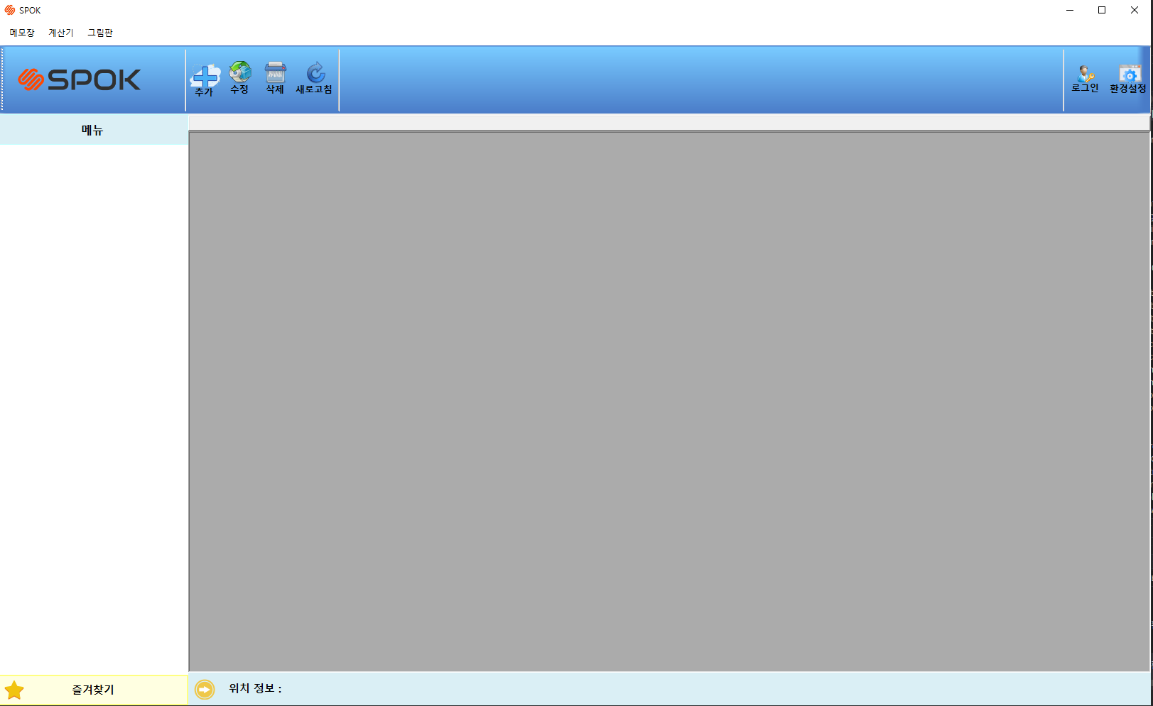
01 메인 화면
작업자 : 박상인
# 메인 화면 로그인 전
Description
메인
프로그램 실행 시 최초로 보여지는 화면이다.
이벤트처리
해당 버튼을 누르면 다음과 같은 이벤트가 가능하다.
로그인 : 로그인 화면이 생성된다.
As-is
Purpose
로그인전 화면.
1

Slide 6
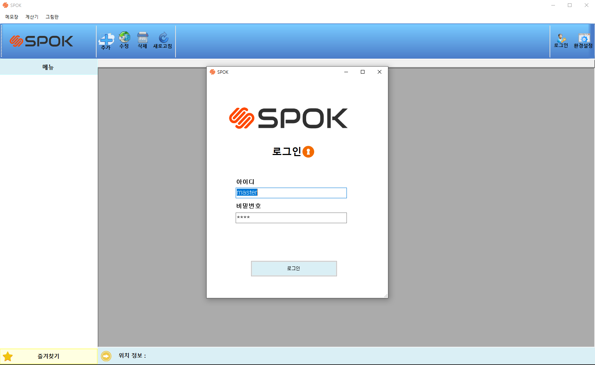
01 메인 화면
작업자 : 박상인
# 로그인
Description
메인> 로그인
이벤트처리
해당 버튼을 누르면 다음과 같은 이벤트가 가능하다.
아이디 입력 창
비밀번호 입력 창
로그인 버튼
exception
1. 아이디와 비밀 번호가 틀릴 경우 로그인 할 수 없다.
As-is
Purpose
로그인 화면.
Purpose
1
2
3

Slide 7
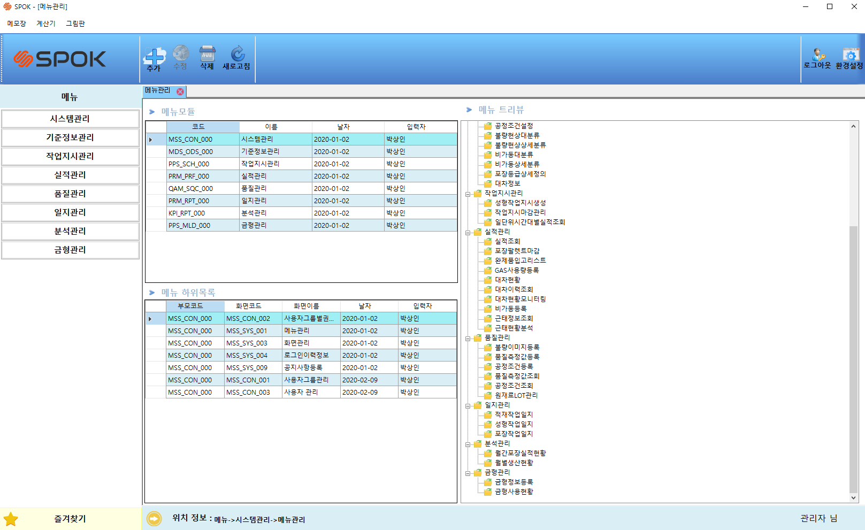
01 메인 화면
작업자 : 박상인
# 메인 화면 로그인 후
Description
메인
이벤트처리
해당 버튼을 누르면 다음과 같은 이벤트가 가능하다.
메모장, 계산기, 그림판의 응용 프로그램을 열어준다.
공통 컨트롤로 권한을 부여 받은 자식화면에 해당하는 추가, 수정, 삭제, 새로 고침 이벤트를 발생시킨다.
환경설정 화면을 보여준다.
대 메뉴로 클릭 시 하위 메뉴들이 진열 된다.
메뉴에서 선택한 화면이 열리면 해당 화면의 이름정보와 삭제를 할 수 있다.
사용자가 등록한 즐겨찾기 목록이 보여진다.
현제화면의 위치정보가 보여진다.
해당 사용자의 이름이 보여진다.
As-is
1
2
4
5
3
6
7
8

Slide 8
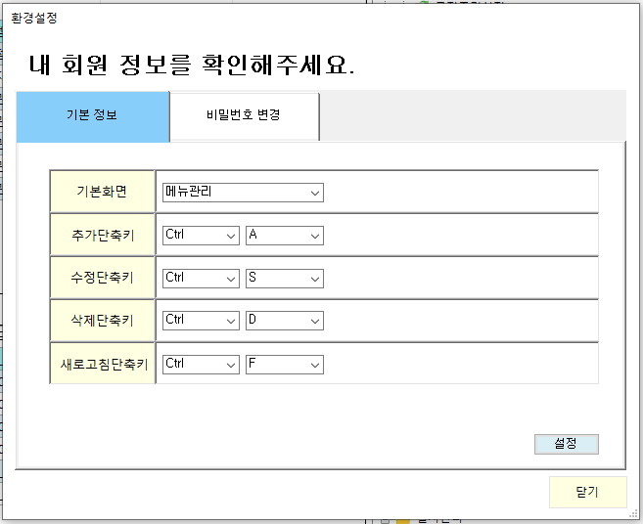
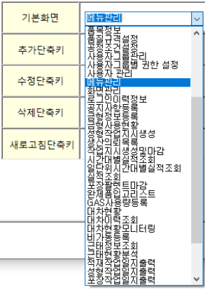
01 메인 화면
작업자 : 박상인
# 환경설정
항목 | 설명 | 비교
기본화면 | 로그인시 최초를 보여지는 자식화면을 선택할 수 있으며 이때 기본화면에는 사용자가 권한을 부여 받은 화면만이 보여진다. | 수정가능
추가단축키 | 메인 상단에 추가 이벤트를 단축키로 등록할 수 있다. | 수정가능
수정단축키 | 메인 상단에 수정 이벤트를 단축키로 등록할 수 있다. | 수정가능
삭제단축키 | 메인 상단에 삭제 이벤트를 단축키로 등록할 수 있다. | 수정가능
새로 고침단축키 | 메인 상단에 새로 고침 이벤트를 단축키로 등록할 수 있다. | 수정가능
메인> 환경설정 > 기본정보
As-is

Slide 9
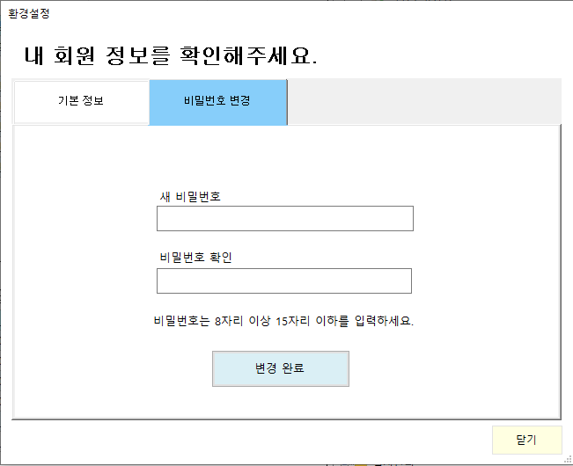
01 메인 화면
작업자 : 박상인
# 환경설정
항목 | 설명 | 비교
새 비밀번호 | 새로운 비밀번호를 입력란 | 수정가능
비밀번호 확인 | 새로운 비밀번호 확인란 | 수정가능
메인> 환경설정 > 비밀번호 변경
As-is

Slide 10
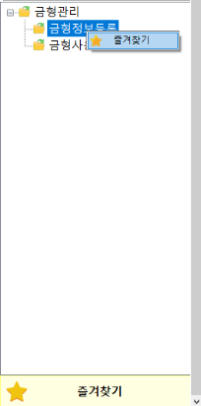
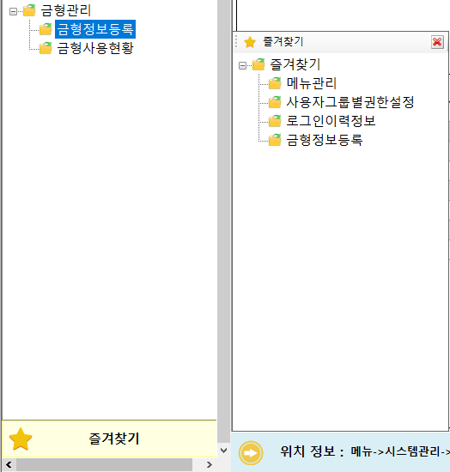
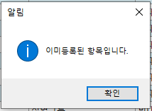
01 메인 화면
작업자 : 박상인
# 즐겨찾기
Description
메인> 즐겨찾기
이벤트처리
해당 버튼을 누르면 다음과 같은 이벤트가 가능하다.
즐겨찾기 추가 – 즐겨찾기를 추가 할 수 있다.
즐겨찾기 목록 – 사용자가 등록한 즐겨찾기 목록이 보여진다.
exception
1. 이미 즐겨찾기된 내용을 입력할 수 없다.
As-is
Purpose
즐겨찾기 .
1
2

Slide 11
01 메인화면
06 품질관리
02 시스템관리
07 일지관리
03 기준정보관리
08 분석관리
04 작업지시관리
09 금형관리
05 실적관리
10 현장운영
11 웹
12 ERD

Slide 12
02 시스템 관리
작업자 : 박상인
# 사용자 그룹관리
Description
사용자 그룹관리
사용자 그룹을 정의한다. EX)관리부
사용자 그룹에 화면권한을 정의한다.
화면에 CRUD권한을 정의한다.
사용자를 등록한다.
사용자에게 사용자 그룹 권한을 등록한다. EX)홍길동-관리부
As-is
Purpose
사용자 그룹관리 Process
1
Manage
사용자그룹
생성
그룹에 화면권한 부여
화면 CRUD권한 부여
사용자 등록
사용자에게 그룹권한 부여

Slide 13
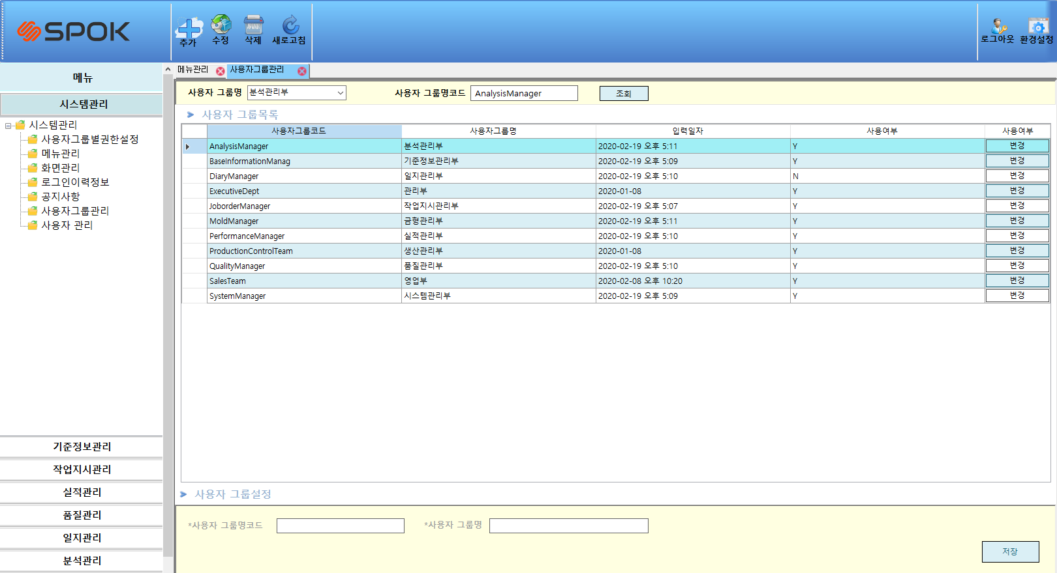
02 시스템 관리
작업자 : 박상인
# 사용자 그룹관리
Description
메뉴> 시스템 관리> 사용자 그룹관리
이벤트처리
해당 버튼을 누르면 다음과 같은 이벤트가 가능하다.
조회 – 지정한 조건으로 내용을 조회한다.
사용여부 변경 - 선택 사용자그룹의 사용유무를 변경한다. (Y,N)
추가, 수정 – 추가와 수정을 이용할 수 있다.
새로고침 – 새로 고침시 최신 정보로 업데이트 한다.
Exception
1. 내용을 입력하지 않으면 저장을 할 수 없다.
2) 검색조건
해당 항목의 빈 칸에 자신이 찾고 싶은 조건을 설정 후 클릭하면 검색한 내용이 아래 화면에 조회.
사용자 그룹명
사용자 그룹명코드
As-is
Purpose
저장된 사용자 그룹이 보여지며 추가, 수정 삭제 및 사용여부를 변경할 수 있다.
1
1
2
3

Slide 14
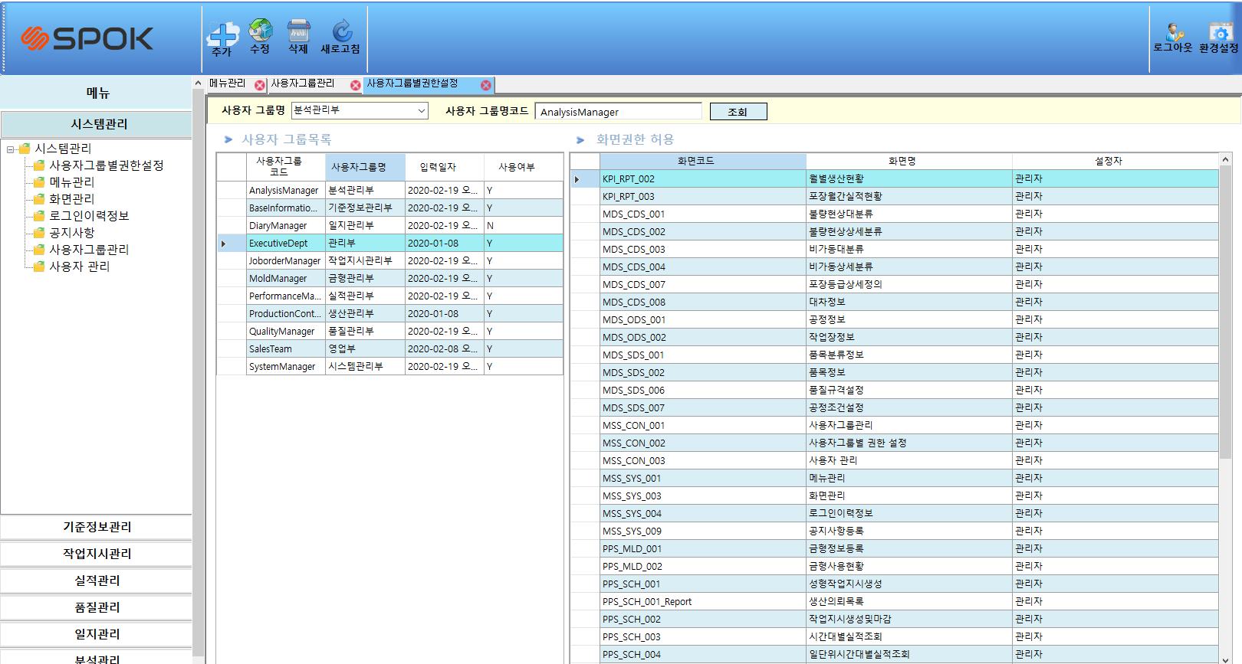
02 시스템 관리
작업자 : 박상인
# 사용자 그룹별 권한설정
Description
메뉴> 시스템 관리> 사용자 그룹별 권한설정
이벤트처리
해당 버튼을 누르면 다음과 같은 이벤트가 가능하다.
조회 – 지정한 조건으로 내용을 조회한다.
추가, 수정 – 추가와 수정을 이용할 수 있다.
2) 검색조건
해당 항목의 빈 칸에 자신이 찾고 싶은 조건을 설정 후 클릭하면 검색한 내용이 아래 화면에 조회.
사용자 그룹명
사용자 그룹명코드
As-is
Purpose
사용자 그룹목록과 선택한 사용자그룹목록에 해당하는 권한을 부여 받은 화면이 보여진다.
추가, 수정, 삭제, 새로 고침을 이용할 수 있다.
1
1

Slide 15
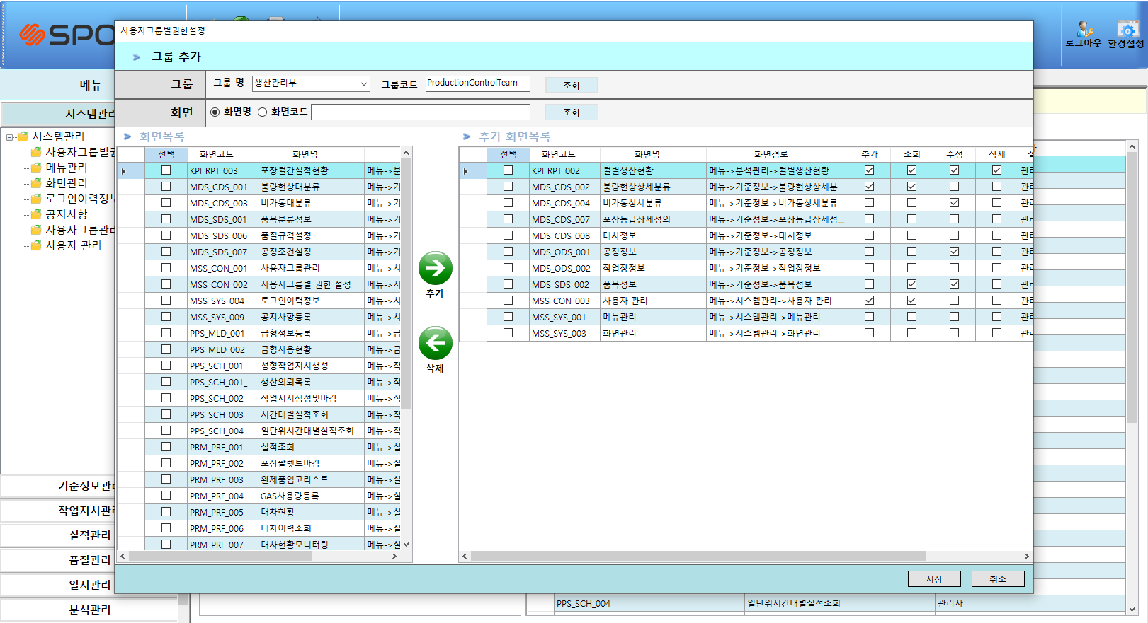
02 시스템 관리
작업자 : 박상인
# 사용자 그룹별 권한설정
Description
메뉴> 시스템 관리> 사용자 그룹별 권한설정 > 추가, 수정, 삭제
이벤트처리
해당 버튼을 누르면 다음과 같은 이벤트가 가능하다.
그룹조회 – 그룹조회시 해당 그룹의 좌측에는 권한을 받지 않은 화면이 우측에는 권한을 받은 화면이 표시됩니다.
화면조회 - 지정한 조건으로 내용을 조회한다.
추가 화면 목록에 추가, 조회, 수정, 삭제의 체크박스를 체크 할 경우 메인 화면에 있는 추가, 수정, 삭제, 새로 고침을 이용할 수 있습니다.
추가– 화면목록에서 선택한 화면을 추가합니다.
삭제 추가 화면목록에서 선택한 화면을 제거합니다.
2) 검색조건
해당 항목의 빈 칸에 자신이 찾고 싶은 조건을 설정 후 클릭하면 검색한 내용이 아래 화면에 조회.
사용자 그룹 명, 사용자 그룹 명코드
화면 명, 화면코드
As-is
Purpose
그룹에게 화면권한을 추가하거나 삭제할 수 있습니다.
1
1
2
3
4
5

Slide 16
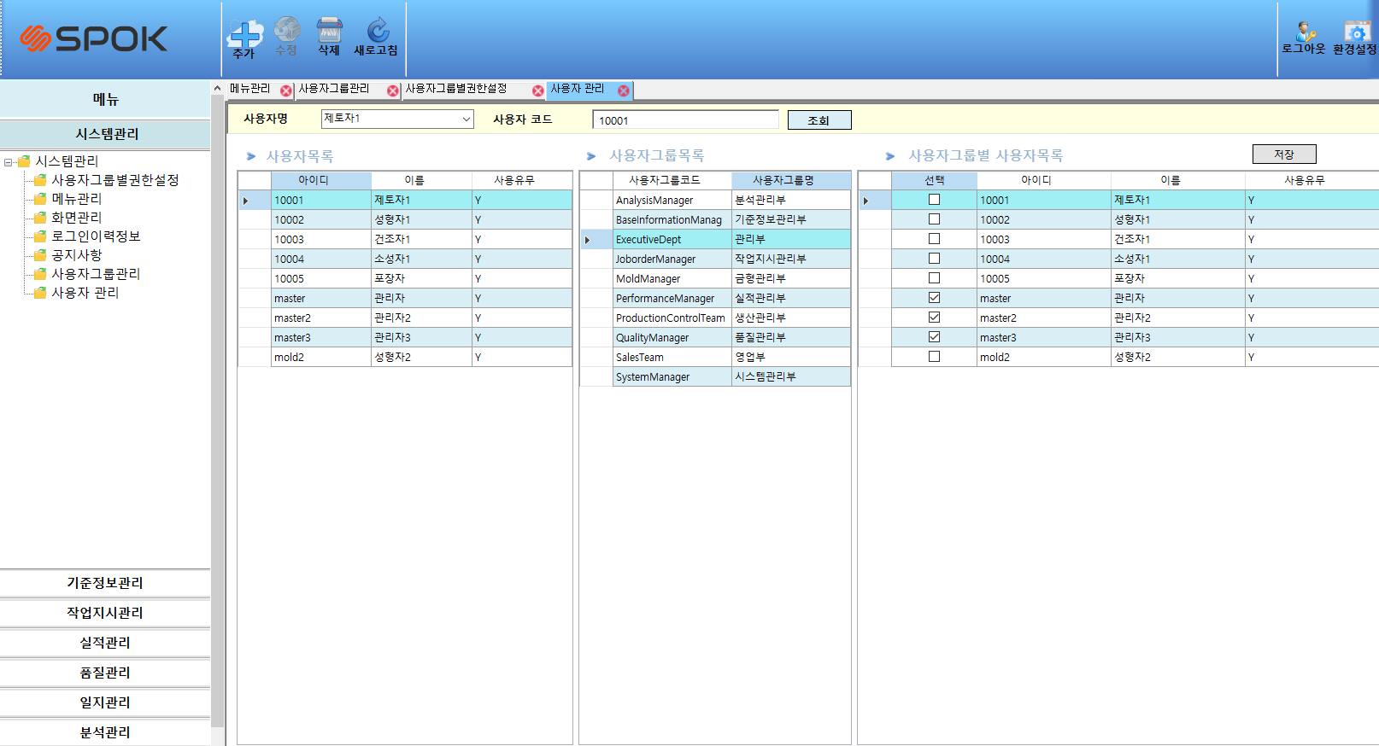
02 시스템 관리
작업자 : 박상인
# 사용자관리
Description
메뉴> 시스템 관리> 사용자 관리
이벤트처리
해당 버튼을 누르면 다음과 같은 이벤트가 가능하다.
조회 – 지정한 조건으로 내용을 조회한다.
저장 – 사용자그룹목록에 선택된 그룹에 선택된 사용자에게 그룹권한을 부여하거나 해제합니다.
추가 – 사용자를 추가할 수 있습니다.
2) 검색조건
해당 항목의 빈 칸에 자신이 찾고 싶은 조건을 설정 후 클릭하면 검색한 내용이 아래 화면에 조회.
사용자명
사용자 코드
As-is
Purpose
사용자를 추가하거나 사용자에게 사용자그룹 권한을 부여하는 공간입니다.
1
1
2

Slide 17
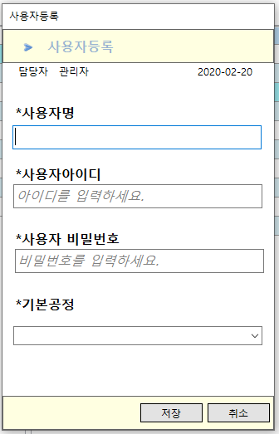
02 시스템 관리
작업자 : 박상인
# 사용자관리
항목 | 설명 | 비교
사용자명 | 사용자의 이름을 입력합니다. | 수정불가
사용자 아이디 | 사용자 아이디를 입력합니다. | 수정불가
비밀번호 | 사용자 비밀번호를 입력합니다. | 수정불가
기본공정 | 사용자의 기본공정을 등록합니다. | 수정불가
메뉴> 시스템 관리> 사용자 관리> 사용자등록
As-is
※ * 표시는 필수로 입력해야 되는 값

Slide 18
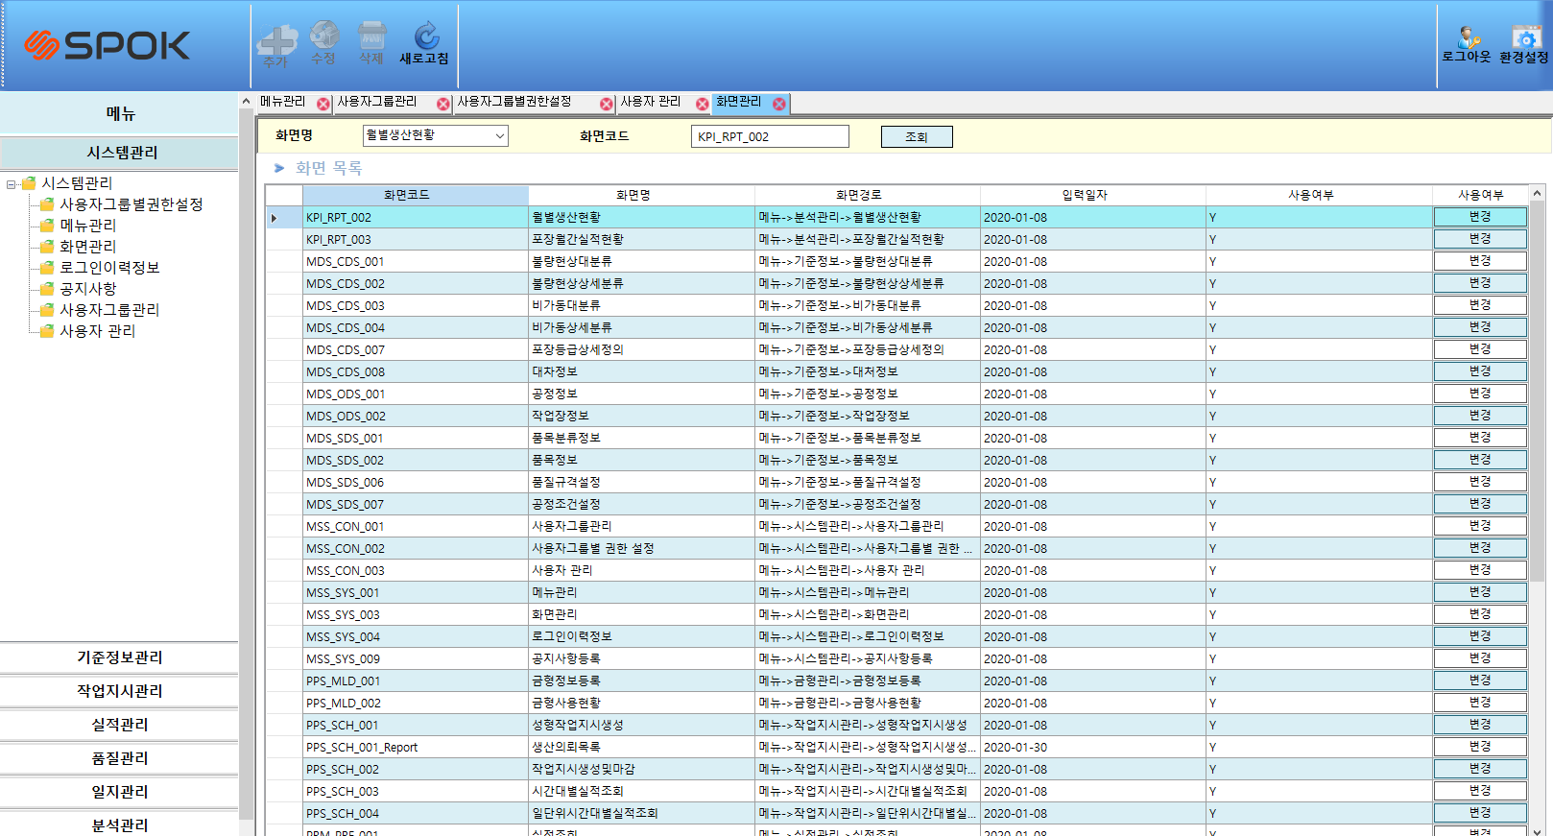
02 시스템 관리
작업자 : 박상인
# 화면관리
Description
메뉴> 시스템 관리> 화면관리
이벤트처리
해당 버튼을 누르면 다음과 같은 이벤트가 가능하다.
조회 – 지정한 조건으로 내용을 조회한다.
사용여부 변경 - 선택한 사용자그룹의 사용유무를 변경한다. (Y,N)
2) 검색조건
해당 항목의 빈 칸에 자신이 찾고 싶은 조건을 설정 후 클릭하면 검색한 내용이 아래 화면에 조회.
화면명
화면 코드
As-is
Purpose
등록된 화면의 사용여부를 변경 할 수 있습니다.
1
1
2

Slide 19
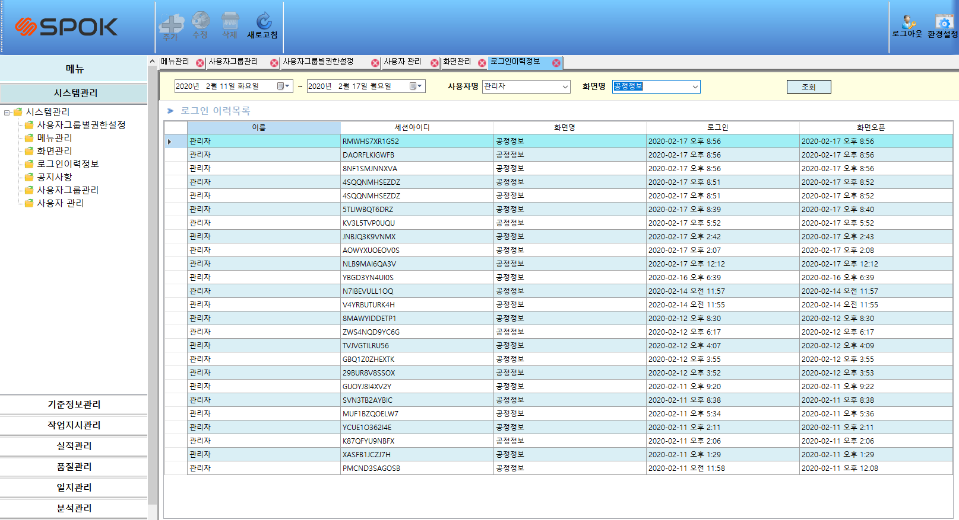
02 시스템 관리
작업자 : 박상인
# 로그인 이력정보
Description
메뉴> 시스템 관리> 로그인 이력정보
이벤트처리
해당 버튼을 누르면 다음과 같은 이벤트가 가능하다.
조회 – 해당 항목의 빈 칸에 자신이 찾고 싶은 내용을 설정 및 입력 후 ‘조회’를 클릭하면 검색한 내용과 유사한 항목순으로 아래 화면에 조회된다.
2) 검색조건
해당 항목의 빈 칸에 자신이 찾고 싶은 조건을 설정 후 클릭하면 검색한 내용이 아래 화면에 조회.
조회 시작일
조회 종료일
사용자명
화면 명
As-is
Purpose
사용자가 사용한 화면의 이력을 조회할 수 있습니다.
1
1

Slide 20
02 시스템 관리
작업자 : 박상인
# 메뉴관리Process
Description
메뉴관리 Process
부모 메뉴를 등록한다.
부모메뉴에 자식메뉴를 등록한다.
자식메뉴에 Screen을 등록한다.
As-is
Purpose
메뉴관리 Process
1
Manage
부모 메뉴 등록
자식 메뉴 등록
자식메뉴에Screen등록

Slide 21
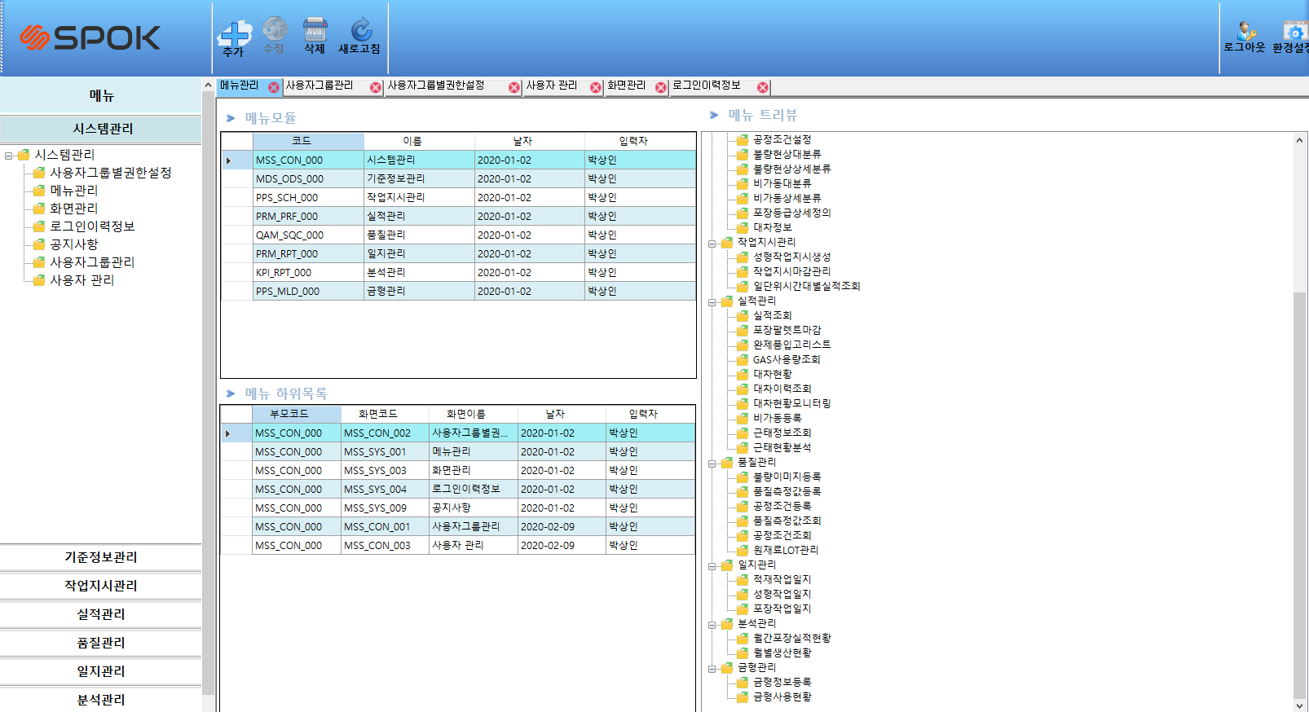
02 시스템 관리
작업자 : 박상인
# 메뉴관리
Description
메뉴> 시스템 관리> 메뉴관리
이벤트처리
해당 버튼을 누르면 다음과 같은 이벤트가 가능하다.
추가 – 대 메뉴를 추가하거나 자식메뉴를 추가합니다
삭제 - 대 메뉴 삭제시 해당 대메뉴에 속한 자식메뉴모두 삭제되며 자식메뉴만 삭제시 해당 자식메뉴만 삭제됩니다.
트리뷰 – 자식메뉴를 다른 부모에 DROP DOWN으로 위치를 변경 할 수 있습니다.
As-is
Purpose
대 메뉴 및 자식메뉴를 추가하거나 삭제 할 수 있으며 메뉴 트리 뷰에서 DROP DOWN을
사용하여 자식 메뉴를 이동시킬 수 있습니다.
1

Slide 22
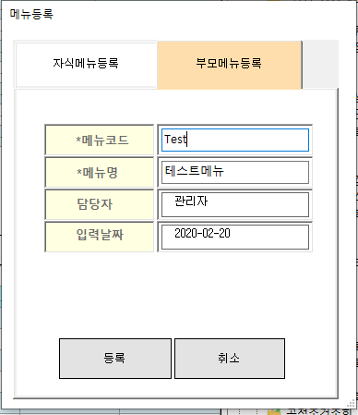
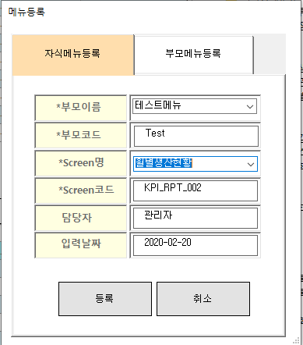
02 시스템 관리
작업자 : 박상인
# 메뉴관리
항목 | 설명 | 비교
부모메뉴코드 | 메뉴의 코드를 입력합니다. | 수정불가
부모메뉴명 | 사용자 아이디를 입력합니다. | 수정불가
담당자 | 현제 사용자의 이름이 표시됩니다. | 수정불가
입력날짜 | 현제 날짜가 표시됩니다. | 수정불가
부모이름 | 자식메뉴가 속할 부모이름을 선택합니다. | 수정불가
부모코드 | 자식메뉴가 속할 부모이름 선택시 자동으로 코드가 입력됩니다. | 수정불가
SCREEN명 | 자식메뉴에 화면을 연결합니다. | 수정불가
SCREEN코드 | 자식메뉴의 이름 선택시 자동으로 코드가 입력됩니다. | 수정불가
담당자 | 현제 사용자의 이름이 표시됩니다. | 수정불가
입력날짜 | 현제 날짜가 표시됩니다. | 수정불가
메뉴> 시스템 관리> 메뉴관리> 추가
As-is
※ * 표시는 필수로 입력해야 되는 값

Slide 23
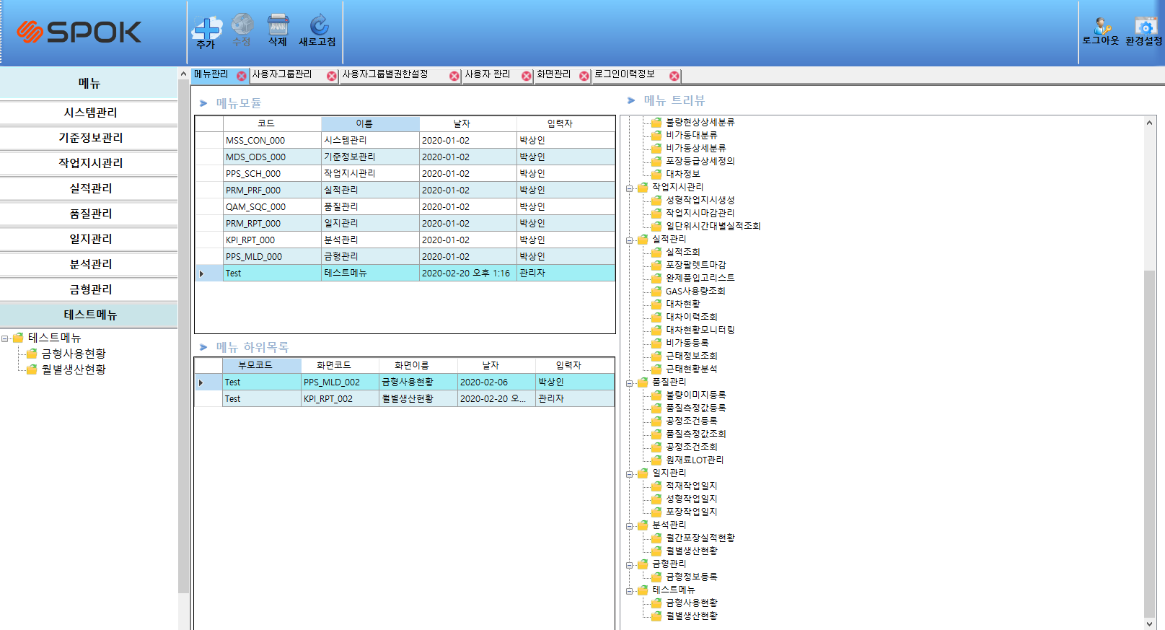
02 시스템 관리
작업자 : 박상인
# 메뉴관리
Description
메뉴> 시스템 관리> 메뉴관리(메뉴추가 및 dropdown)
이벤트처리
해당 버튼을 누르면 다음과 같은 이벤트가 가능하다.
메뉴버튼 – 앞에서 추가한 부모메뉴인 Test가 동적으로 생성되며 추가한 자식메뉴도 동적으로 생성되며 삭제시에도 버튼 삭제가 바로 적용 된다.
메뉴 트리뷰 – 테스트메뉴위에 있는 금형관리메뉴의 자식메뉴인 금형사용현황을 DROPDOWN으로 테스트 메뉴로 이동 시킨 모습
As-is
Purpose
메뉴추가시 좌측의 메뉴버튼이 동적으로 생성됩니다.
1
1
2

Slide 24
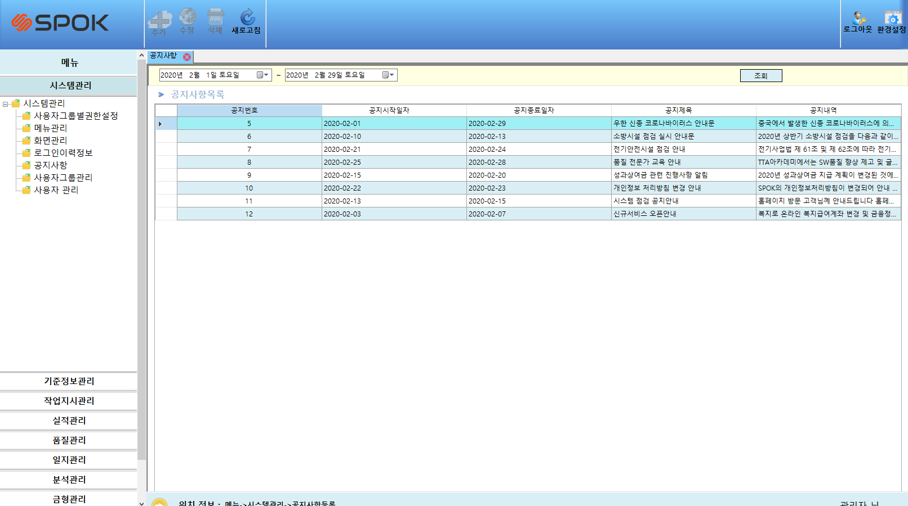
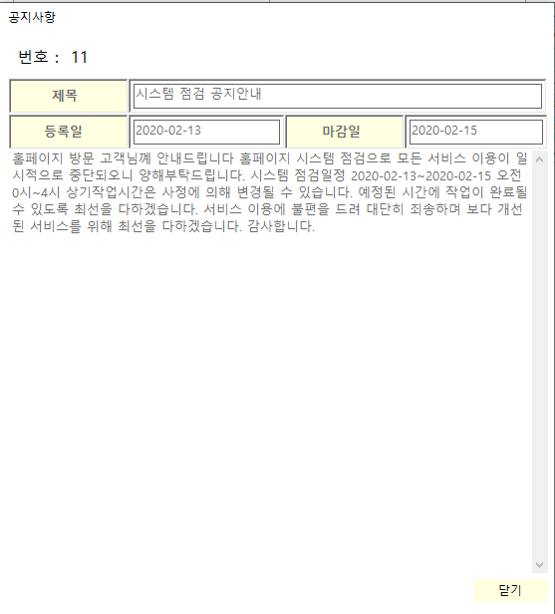
02 시스템 관리
작업자 : 박상인
# 공지사항
Description
메뉴> 시스템 관리> 공지사항
이벤트처리
해당 버튼을 누르면 다음과 같은 이벤트가 가능하다.
조회 – 지정한 조건으로 내용을 조회한다.
상세내용 – 선택한 공지사항을 더블클릭시 상세내용을 확인할 수 있다.
2) 검색조건
해당 항목의 빈 칸에 자신이 찾고 싶은 조건을 설정 후 클릭하면 검색한 내용이 아래 화면에 조회.
조회 시작일
조회 종료일
As-is
Purpose
웹에서 등록한 공지를 확인 할 수 있습니다.
1
1
2

Slide 25
01 메인화면
06 품질관리
02 시스템관리
07 일지관리
03 기준정보관리
08 분석관리
04 작업지시관리
09 금형관리
05 실적관리
10 현장운영
11 웹
12 ERD

Slide 26
03 기준 정보관리
작업자 : 박상인
# 공정 Process
Description
공정 Process
공정코드를 생성한다.
작업장코드를 생성한다.
품목분류정보를 생성한다.
품목을 등록한다.
작업장에서 사용할 공정을 연결한다.
공정할 품목을 연결한다.
As-is
Purpose
공정Process.
1
Manage
공정코드
생성
작업장코드
생성
품목분류정보 생성
품목등록
적제토
적제토
성형
성형
성형
건조
건조
건조
소성
소성
소성
포장
포장
포장

Slide 27
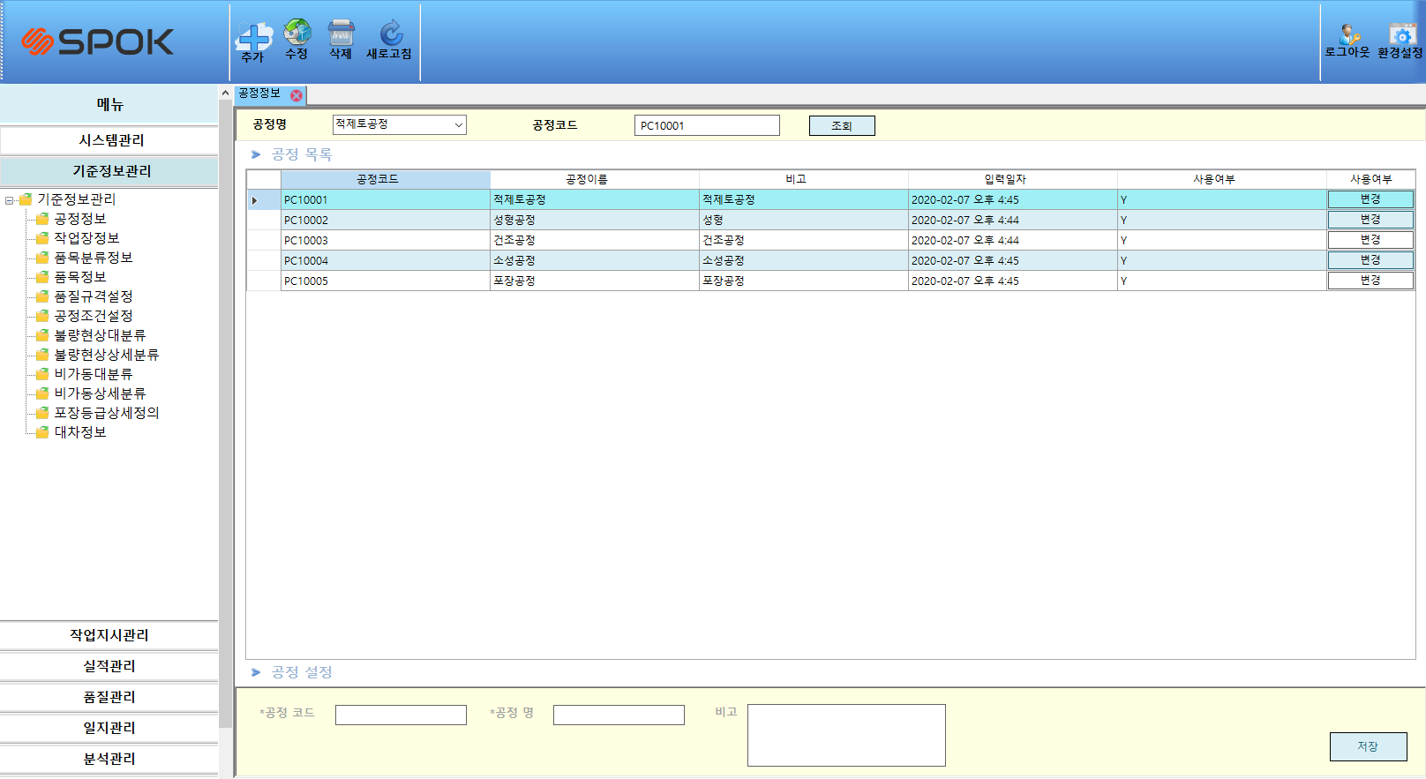
03 기준 정보관리
작업자 : 박상인
# 공정정보
Description
메뉴> 기준 정보관리> 공정정보
이벤트처리
해당 버튼을 누르면 다음과 같은 이벤트가 가능하다.
조회 – 지정한 조건으로 내용을 조회한다.
사용여부 변경 - 선택한 공정의 사용유무를 변경한다. (Y,N)
추가, 수정 – 추가와 수정을 이용할 수 있다.
새로 고침 – 새로 고침시 최신 정보로 업데이트 한다.
Exception
1. 내용을 입력하지 않으면 저장을 할 수 없다.
2) 검색조건
해당 항목의 빈 칸에 자신이 찾고 싶은 조건을 설정 후 클릭하면 검색한 내용이 아래 화면에 조회.
공정 그룹 명
공정 그룹 코드
As-is
Purpose
공정정보를 확인하거나 공정을 추가, 수정, 삭제를 할 수 있고 사용여부를 변경할 수 있다.
1
1
2
3

Slide 28
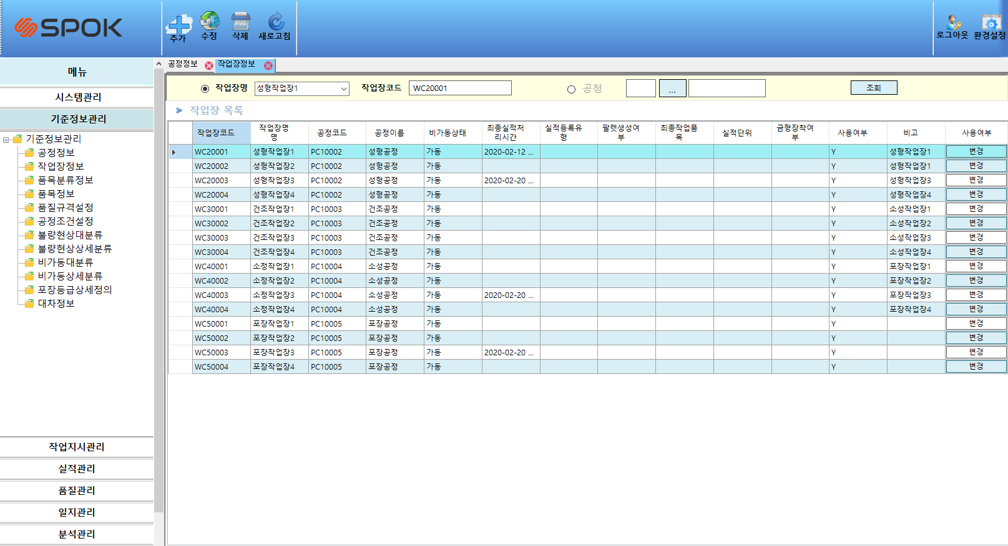
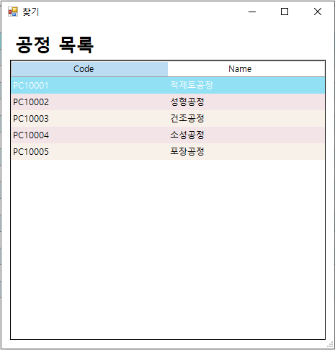
03 기준 정보관리
작업자 : 박상인
# 작업장정보
Description
메뉴> 기준 정보관리> 작업장정보
이벤트처리
해당 버튼을 누르면 다음과 같은 이벤트가 가능하다.
조회 – 지정한 조건으로 내용을 조회한다.
사용여부 변경 - 선택한 작업장의 사용유무를 변경한다. (Y,N)
추가, 수정 – 추가와 수정을 이용할 수 있다. 추가시 작업장에 적용되는 공정을 연결해준다.
새로 고침 – 새로 고침시 최신 정보로 업데이트 한다.
Exception
1. 내용을 입력하지 않으면 저장을 할 수 없다.
2) 검색조건
해당 항목의 빈 칸에 자신이 찾고 싶은 조건을 설정 후 클릭하면 검색한 내용이 아래 화면에 조회.
작업장명, 작업장코드
공정으로 찾기
As-is
Purpose
작업장의 정보를 확인 할 수 있으며 작업장을 추가, 수정, 삭제 및 사용여부를 제어 할 수 있다.
1
1
2
3

Slide 29
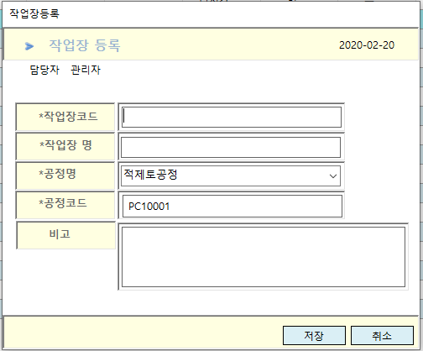
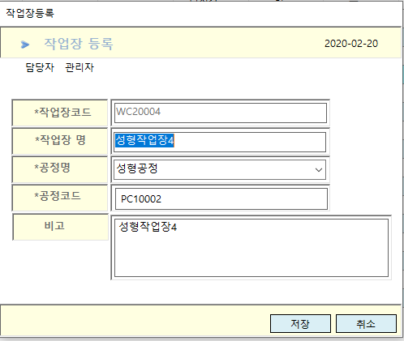
03 기준 정보관리
작업자 : 박상인
#작업장추가
항목 | 설명 | 비교
작업장코드 | 작업장코드를 입력합니다. | 수정불가
작업장 명 | 작업장 명을 입력합니다. | 수정가능
공정 명 | 공정 명을 입력합니다. | 수정가능
공정 코드 | 공정 코드를 등록합니다. | 수정가능
비고 | 비고를 입력합니다. | 수정가능
메뉴> 기준 정보관리> 작업장정보> 작업장추가,수정
As-is
※ * 표시는 필수로 입력해야 되는 값

Slide 30
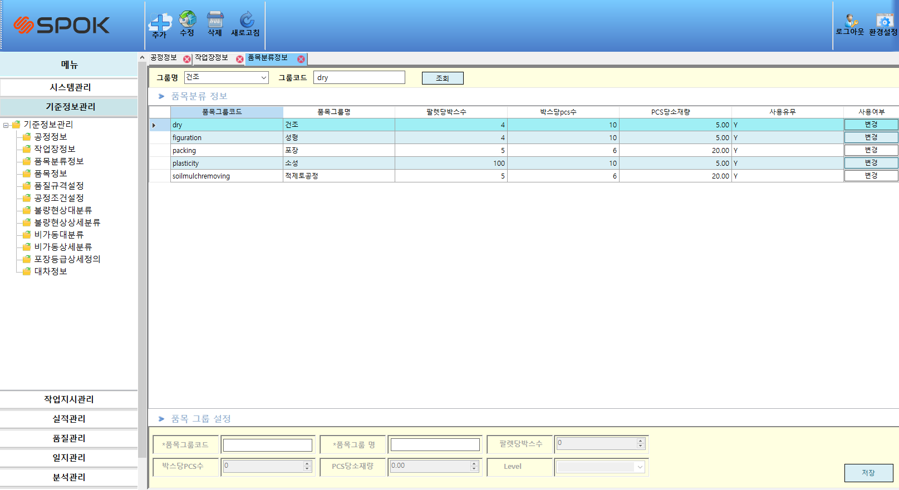
03 기준 정보관리
작업자 : 박상인
# 품목분류정보
Description
메뉴> 기준 정보관리> 품목분류정보
이벤트처리
해당 버튼을 누르면 다음과 같은 이벤트가 가능하다.
조회 – 지정한 조건으로 내용을 조회한다.
사용여부 변경 - 선택한 품목분류정보의 사용유무를 변경한다. (Y,N)
추가, 수정 – 추가와 수정을 이용할 수 있다. 추가시 level1~level5중 하나를 선택해야한다.
새로 고침 – 새로 고침시 최신 정보로 업데이트 한다.
Exception
1. 내용을 입력하지 않으면 저장을 할 수 없다.
2) 검색조건
해당 항목의 빈 칸에 자신이 찾고 싶은 조건을 설정 후 클릭하면 검색한 내용이 아래 화면에 조회.
품목 그룹 명
품목 코드
As-is
Purpose
품목분류의 정보를 확인하며 추가, 수정, 삭제, 새로고침이 가능하며 사용여부를 제어합니다.
품목은 5level까지 있으며 적제토, 성형, 건조, 소성, 포장으로 팔렛당 박스수, 박스당pcs수
pcs당소재량을 취급합니다.
1
1
2
3

Slide 31
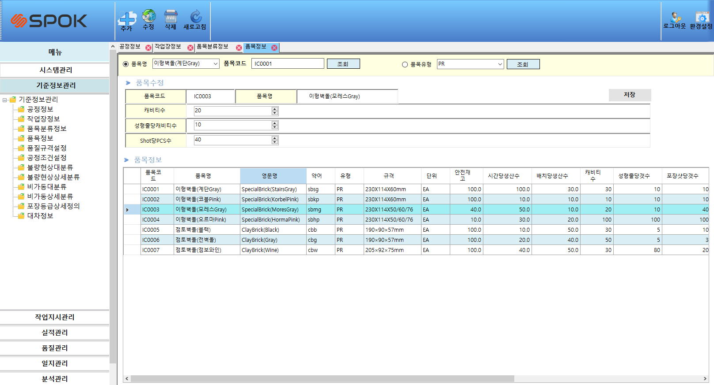
03 기준 정보관리
작업자 : 박상인
# 품목 정보
Description
메뉴> 기준 정보관리> 품목정보
이벤트처리
해당 버튼을 누르면 다음과 같은 이벤트가 가능하다.
조회 – 지정한 조건으로 내용을 조회한다.
수정 – 선택한 품목을 수정 할 수 있습니다.
새로 고침 – 새로 고침시 최신 정보로 업데이트 한다.
Exception
1. 내용을 입력하지 않으면 저장을 할 수 없다.
2) 검색조건
해당 항목의 빈 칸에 자신이 찾고 싶은 조건을 설정 후 클릭하면 검색한 내용이 아래 화면에 조회.
품목명, 품목코드
품목유형
As-is
Purpose
품목의 정보를 확인 할 수 있으며 추가, 수정, 삭제, 새로 고침을 할 수 있다. 품목 추가 시 앞에서
등록한 품목분류정보의 5개의 level을 입력한다. 모든 level은 반드시 등록할 필 요는 없으며 품목은
완제품(PR), 자재(PT), 반제품(SA)에 따라서 level을 등록한다.
1
1
2

Slide 32
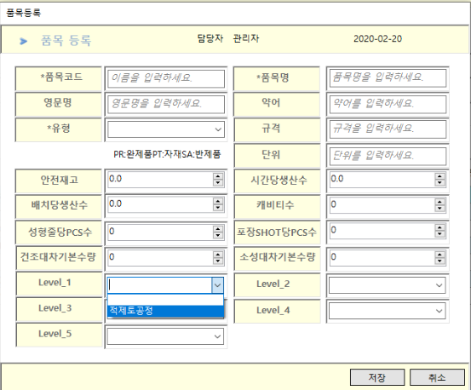
03 기준 정보관리
작업자 : 박상인
# 품목 추가
항목 | 설명 | 비교
품목코드 | 품목코드를 입력합니다. | 수정불가
품목명 | 품목 명을 입력합니다. | 수정가능
영문명 | 품목의 영문명을 입력합니다. | 수정가능
약어 | 품목의 약어를 입력합니다. | 수정가능
유형 | 품목유형을 선택합니다. | 수정가능
규격 | 품목 규격을 입력합니다. | 수정가능
단위 | 품목 단위를 입력합니다. | 수정가능
안전재고 | 품목 안전재고량을 입력합니다. | 수정가능
시간당생산수 | 시간당생산수를 입력합니다. | 수정가능
배치당생산수 | 배치당 생산수를 입력합니다. | 수정가능
캐비티수 | 캐비티의 수를 입력합니다. | 수정가능
성형줄당PCS수 | 성형줄당PCS수를 입력합니다. | 수정가능
포장SHOT당PCS수 | 포장SHOT당PCS수를 입력합니다. | 수정가능
건조대차기본수량 | 건조대차기본수량을 입력합니다. | 수정가능
소성대차기본수량 | 소성대차기본수량을 입력합니다.
품목분류정보에서 등록한 LEVEL을 선택합니다.
메뉴> 기준 정보관리> 품목정보> 품목등록
As-is
※ * 표시는 필수로 입력해야 되는 값

Slide 33
03 기준 정보관리
작업자 : 박상인
# 품질규격, 공정조건 Process
Description
공정 Process
품질규격을 등록한다.
공정조건을 등록한다.
품질규격은 적제토, 성형, 건조, 소성, 포장시 품목의 규격을 결정한다.
공정조건은 공정이 동작할 수 있는 필 수의 조건을 결정 한다.
As-is
Purpose
공정Process.
1
Manage
품질규격
등록
품목
공정
공정조건 등록
작업장
적제토
제토무게
…
온도
성형
성형길이
…
절대습도
건조
건조두께
…
대기압
소성
소성 길이
…
미세먼지
포장
포장길이
…
…

Slide 34
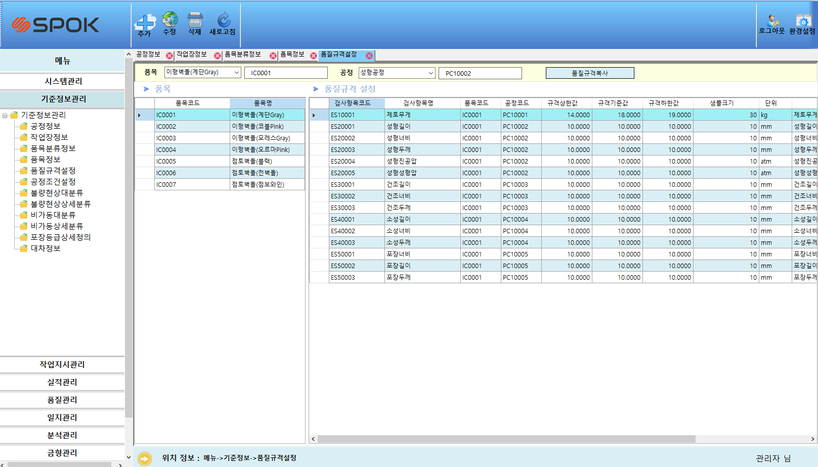
03 기준 정보관리
작업자 : 박상인
# 품질규격설정
Description
메뉴> 기준 정보관리> 품질규격설정
이벤트처리
해당 버튼을 누르면 다음과 같은 이벤트가 가능하다.
품질규격복사 – 품목의 규격설정에 해당하는 공정을 선택하여 다른 품목에 복사할 수 있습니다.
추가, 수정 – 추가와 수정을 이용할 수 있다.
새로 고침 – 새로 고침시 최신 정보로 업데이트 한다.
Exception
1. 내용을 입력하지 않으면 저장을 할 수 없다.
As-is
Purpose
품목을 공정에서 작업 시 규격을 설정하는 화면으로 좌측에는 품목의 목록이 있으며 우측에는
선택한 품목의 설정된 규격이 있다. 품질규격을 추가, 수정, 삭제가 가능하며 사용여부 변경 및
품질규격 복사가 가능합니다.
1
1
1
1

Slide 35
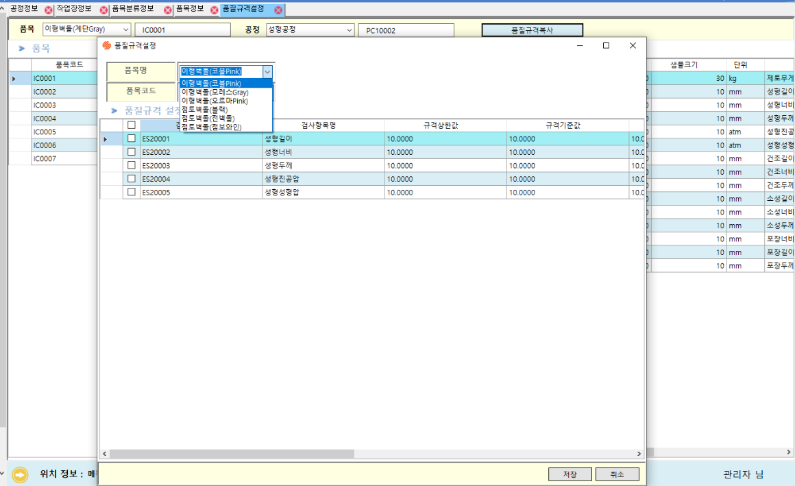
03 기준 정보관리
작업자 : 박상인
# 품질규격설정
Description
메뉴> 기준 정보관리> 품질규격설정> 품질규격복사
이벤트처리
해당 버튼을 누르면 다음과 같은 이벤트가 가능하다.
품목명– 복사할 품목을 선택한다. 이때 검색했던 품목명은 제외된다.
품질규격 설정 – 복사할 품질 규격을 선택합니다.
As-is
Purpose
복사하고자 하는 품목의 품질규격중 복사하고 싶은 공정을 선택하여 조회하면 품질규격 설정이
나온다.
1
1
2

Slide 36
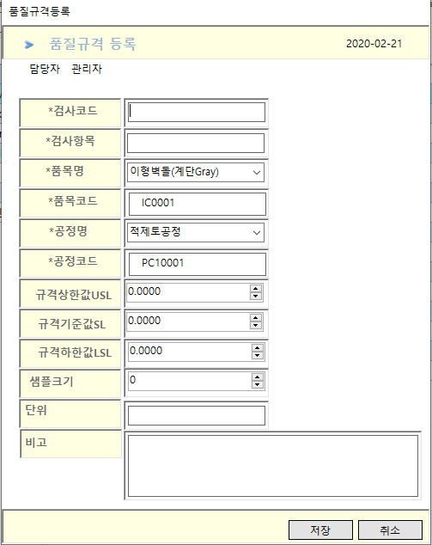
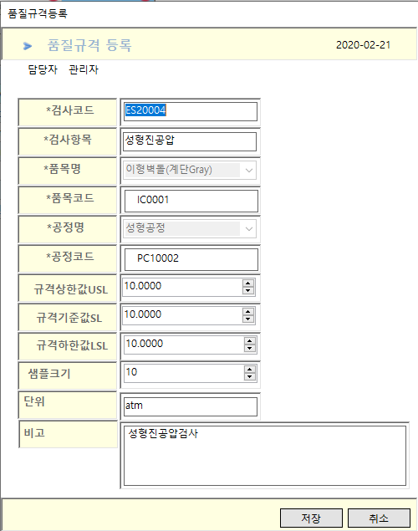
03 기준 정보관리
작업자 : 박상인
# 품질규격설정
항목 | 설명 | 비교
검사코드 | 검사코드를 입력합니다. | 수정불가
검사항목 | 검사항목 명을 입력합니다. | 수정가능
품목명 | 품목명을 선택합니다. | 수정불가
품목코드 | 품목명을 선택하면 자동으로 코드가 등록됩니다. | 수정불가
공정명 | 공정명을 선택합니다. | 수정불가
공정코드 | 공정명을 선택하면 자동으로 코드가 등록됩니다. | 수정불가
규격상한값USL | 규격상한값USL을 입력합니다 | 수정가능
규격기준값SL | 규격기준값SL을 입력합니다. | 수정가능
규격하한값LSL | 규격하한값LSL를 입력합니다. | 수정가능
샘플크기 | 샘플크기를 입력합니다. | 수정가능
단위 | 단위를 입력합니다. | 수정가능
비고 | 비고를 입력합니다. | 수정가능
메뉴> 기준 정보관리> 품질규격설정> 품질규격추가,수정
As-is
※ * 표시는 필수로 입력해야 되는 값

Slide 37
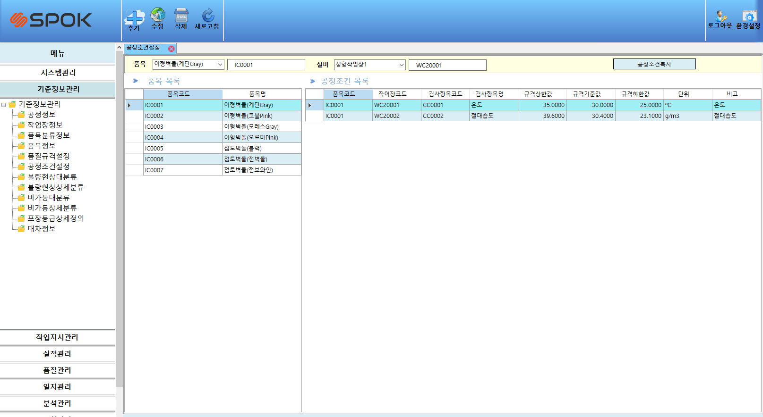
03 기준 정보관리
작업자 : 박상인
# 공정조건설정
Description
메뉴> 기준 정보관리> 공정조건설정
이벤트처리
해당 버튼을 누르면 다음과 같은 이벤트가 가능하다.
공정조건복사 – 품목 설비시 설비에 등록된 공정의조건을 다른 품목에 복사할 수 있습니다.
추가, 수정 – 추가와 수정을 이용할 수 있다.
새로 고침 – 새로 고침시 최신 정보로 업데이트 한다.
Exception
1. 내용을 입력하지 않으면 저장을 할 수 없다.
As-is
Purpose
품목을 설비시 공정조건을 설정하는 화면으로 좌측에는 품목의 목록이 있으며 우측에는 선택한
품목의 공정조건이 있다. 공정조건을 추가, 수정, 삭제가 가능하며 사용여부 변경 및 공정조건
복사가 가능합니다.
1
1

Slide 38
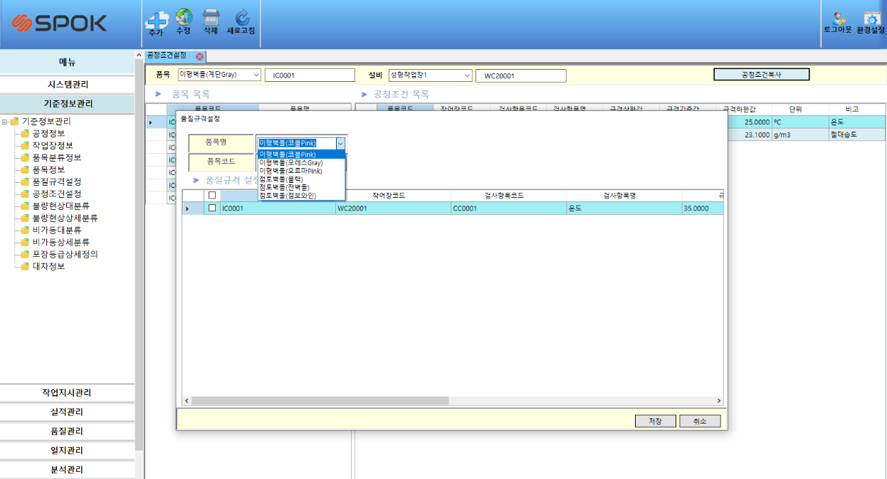
03 기준 정보관리
작업자 : 박상인
# 공정조건설정
Description
메뉴> 기준 정보관리> 공정조건설정> 공정조건복사
이벤트처리
해당 버튼을 누르면 다음과 같은 이벤트가 가능하다.
품목명– 복사할 품목을 선택한다. 이때 검색했던 품목명은 제외된다.
공정조건설정 – 복사할 공정 조건을 선택합니다.
As-is
Purpose
복사하고자 하는 품목의 품질규격 중 복사하고 싶은 공정을 선택하여 조회하면 공정조건
설정이 나온다.
1
1
2

Slide 39
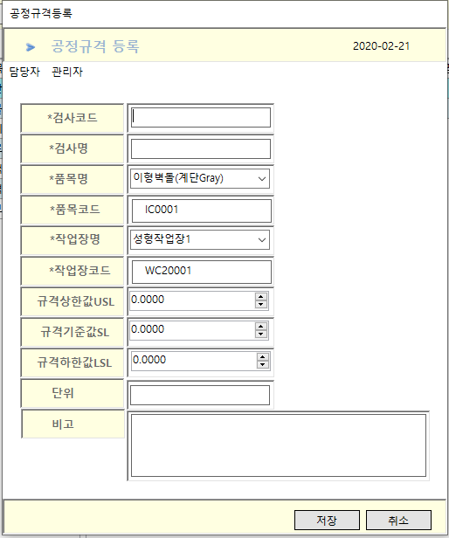
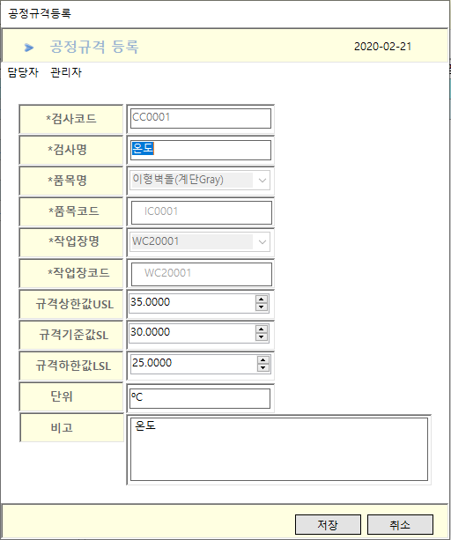
03 기준 정보관리
작업자 : 박상인
# 공정조건설정
항목 | 설명 | 비교
검사코드 | 검사코드를 입력합니다. | 수정불가
검사항목명 | 검사항목 명을 입력합니다. | 수정가능
품목명 | 품목명을 선택합니다. | 수정불가
품목코드 | 품목명을 선택하면 자동으로 코드가 등록됩니다. | 수정불가
작업장명 | 작업장명을 선택합니다. | 수정불가
작업장코드 | 작업장명을 선택하면 자동으로 코드가 등록됩니다. | 수정불가
규격상한값USL | 규격상한값USL을 입력합니다 | 수정가능
규격기준값SL | 규격기준값SL을 입력합니다. | 수정가능
규격하한값LSL | 규격하한값LSL를 입력합니다. | 수정가능
단위 | 단위를 입력합니다. | 수정가능
비고 | 비고를 입력합니다. | 수정가능
메뉴> 기준 정보관리> 공정조건설정> 공정조건 저장,수정
As-is
※ * 표시는 필수로 입력해야 되는 값

Slide 40
03 기준 정보관리
작업자 : 박상인
# 품질규격, 공정조건 Process
Description
공정 Process
품질규격을 등록한다.
공정조건을 등록한다.
품질규격은 적제토, 성형, 건조, 소성, 포장시 품목의 규격을 결정한다.
공정조건은 공정이 동작할 수 있는 필 수의 조건을 결정 한다.
As-is
Purpose
공정Process.
1
Manage
품질규격
등록
품목
공정
공정조건 등록
작업장
적제토
제토무게
…
온도
성형
성형길이
…
절대습도
건조
건조두께
…
대기압
소성
소성 길이
…
미세먼지
포장
포장길이
…
…

Slide 41
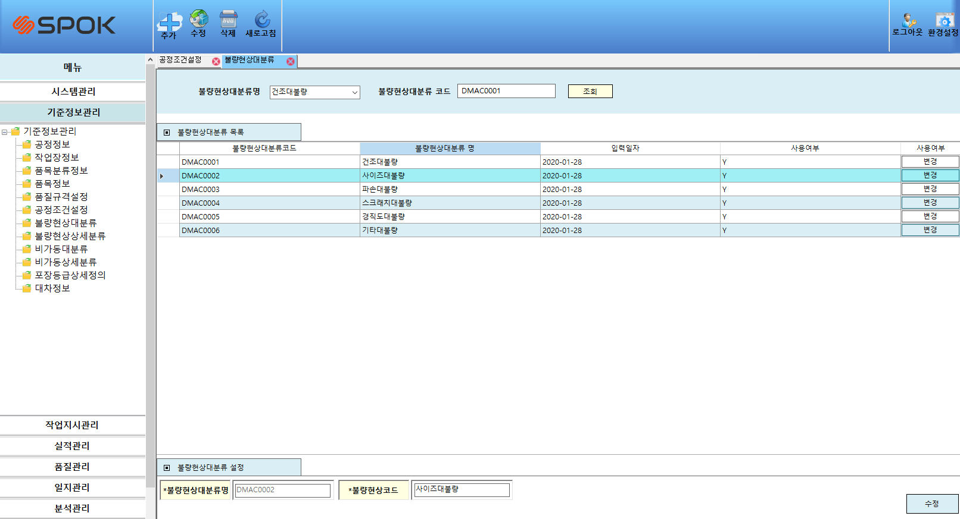
03 기준 정보관리
작업자 : 박상인
# 불량현상 대분류
Description
메뉴> 기준 정보관리> 불량현상 대분류
이벤트처리
해당 버튼을 누르면 다음과 같은 이벤트가 가능하다.
조회 – 지정한 조건으로 내용을 조회한다.
사용여부 변경 - 선택한 불량현상 대분류의 사용유무를 변경한다. (Y,N)
추가, 수정 – 추가와 수정을 이용할 수 있다.
새로 고침 – 새로 고침 시 최신 정보로 업데이트 한다.
Exception
1. 내용을 입력하지 않으면 저장을 할 수 없다.
2) 검색조건
해당 항목의 빈 칸에 자신이 찾고 싶은 조건을 설정 후 클릭하면 검색한 내용이 아래 화면에 조회.
불량현상 대분류명
불량현상 대분류 코드
As-is
Purpose
불량현상 대분류를 확인하거나 불량현상 대분류를 추가, 수정, 삭제를 할 수 있고 사용여부를
변경할 수 있다.
1
1
2
3

Slide 42
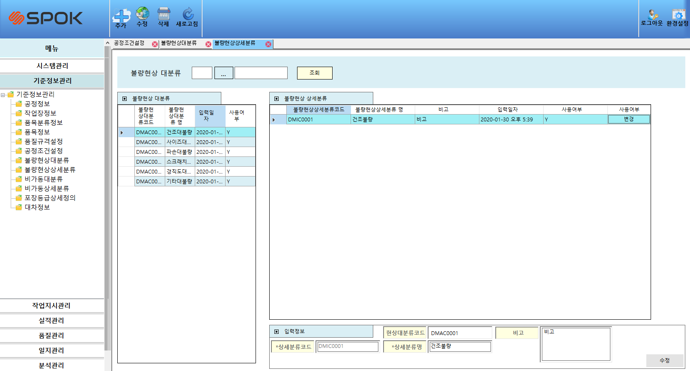
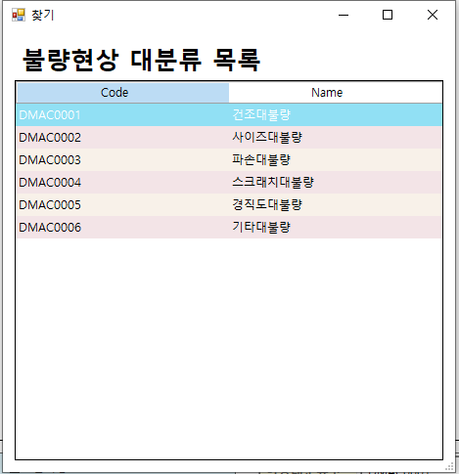
03 기준 정보관리
작업자 : 박상인
# 불량현상 상세분류
Description
메뉴> 기준 정보관리> 불량현상 상세분류
이벤트처리
해당 버튼을 누르면 다음과 같은 이벤트가 가능하다.
조회 – 지정한 조건으로 내용을 조회한다. 이때 불량현상 대분류 목록창이 출력된다.
사용여부 변경 - 선택한 불량현상상세분류의 사용유무를 변경한다. (Y,N)
추가, 수정 – 추가와 수정을 이용할 수 있다.
새로 고침 – 새로 고침 시 최신 정보로 업데이트 한다.
Exception
1. 내용을 입력하지 않으면 저장을 할 수 없다.
2) 검색조건
해당 항목의 빈 칸에 자신이 찾고 싶은 조건을 설정 후 클릭하면 검색한 내용이 아래 화면에 조회.
불량현상 대분류명
불량현상 대분류 코드
As-is
Purpose
불량현상 대분류로 불량현상 상세분류를 설정할 수 있는 화면이다.
2
1
3

Slide 43
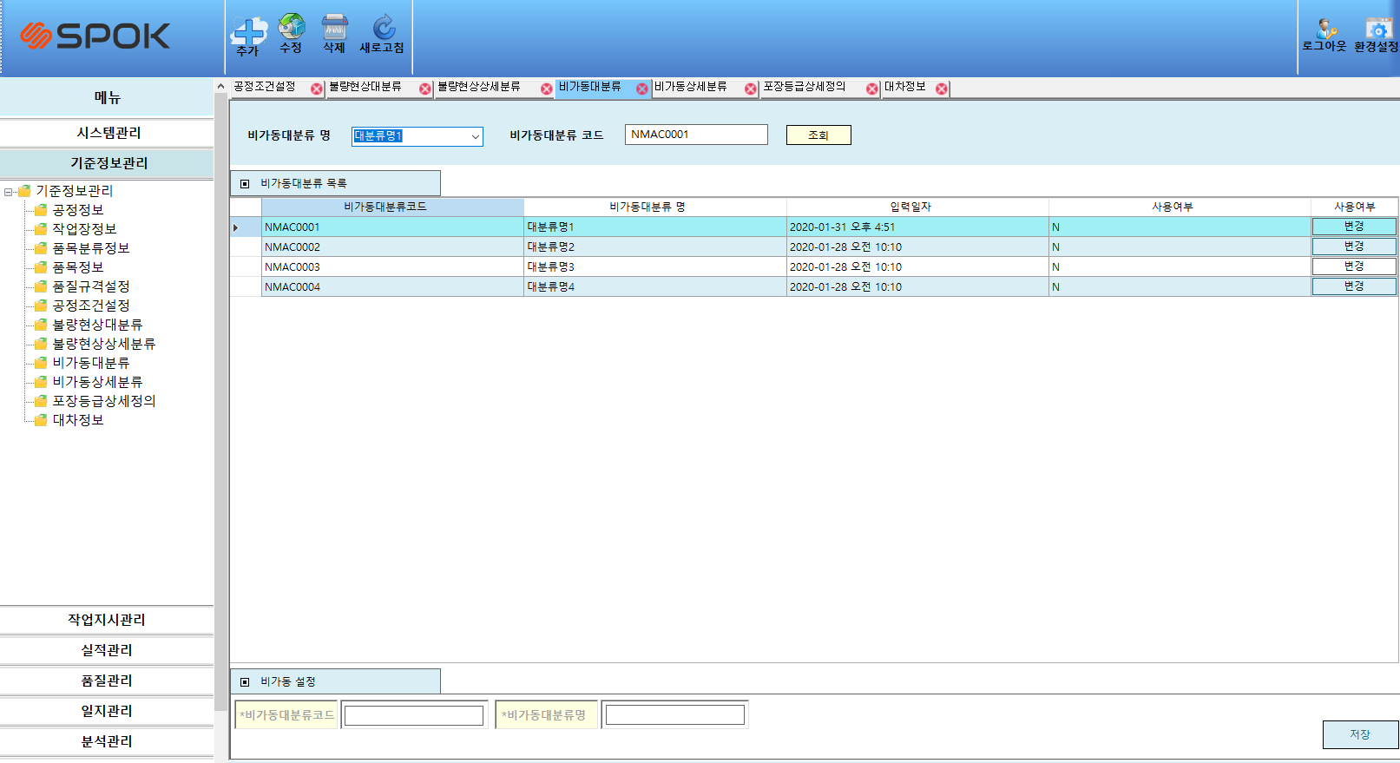
03 기준 정보관리
작업자 : 박상인
# 비가동 대분류
Description
메뉴> 기준 정보관리> 비가동 대분류
이벤트처리
해당 버튼을 누르면 다음과 같은 이벤트가 가능하다.
조회 – 지정한 조건으로 내용을 조회한다.
사용여부 변경 - 선택한 비가동 대분류의 사용유무를 변경한다. (Y,N)
추가, 수정 – 추가와 수정을 이용할 수 있다.
새로 고침 – 새로 고침 시 최신 정보로 업데이트 한다.
Exception
1. 내용을 입력하지 않으면 저장을 할 수 없다.
2) 검색조건
해당 항목의 빈 칸에 자신이 찾고 싶은 조건을 설정 후 클릭하면 검색한 내용이 아래 화면에 조회.
비가동 대분류 명
비가동 대분류 코드
As-is
Purpose
비가동 대분류 확인하거나 비가동 대분류를 추가, 수정, 삭제를 할 수 있고 사용여부를 변경할 수
있다.
1
2
3

Slide 44
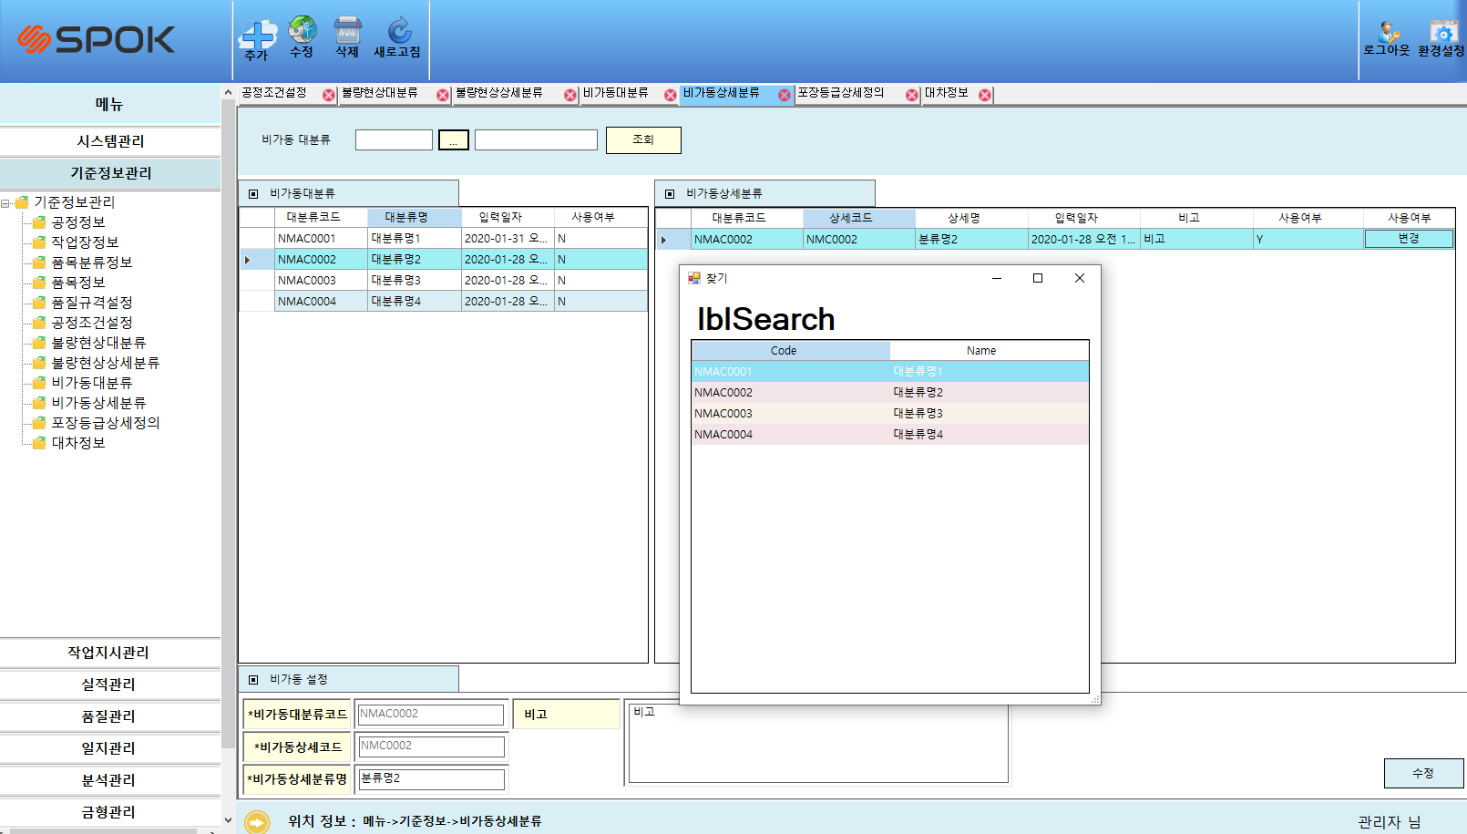
03 기준 정보관리
작업자 : 박상인
# 비가동상세분류
Description
메뉴> 기준 정보관리> 비가동 상세분류
이벤트처리
해당 버튼을 누르면 다음과 같은 이벤트가 가능하다.
조회 – 지정한 조건으로 내용을 조회한다. 이때 비가동 대분류 목록창이 출력된다.
사용여부 변경 - 선택한 비가동상세분류를 사용유무를 변경한다. (Y,N)
추가, 수정 – 추가와 수정을 이용할 수 있다.
새로 고침 – 새로 고침시 최신 정보로 업데이트 한다.
Exception
1. 내용을 입력하지 않으면 저장을 할 수 없다.
2) 검색조건
해당 항목의 빈 칸에 자신이 찾고 싶은 조건을 설정 후 클릭하면 검색한 내용이 아래 화면에 조회.
비가동상세분류 명
비가동상세분류를 코드
As-is
Purpose
비가동상세분류를 확인하거나 비가동상세분류를 추가, 수정, 삭제를 할 수 있고 사용여부를
변경할 수 있다. 좌측에는 비가동 대분류가 표시되고 우측에는 선택한 대분류에 포함되는
비가동상세분류가 표시된다.
1
2
1
3

Slide 45
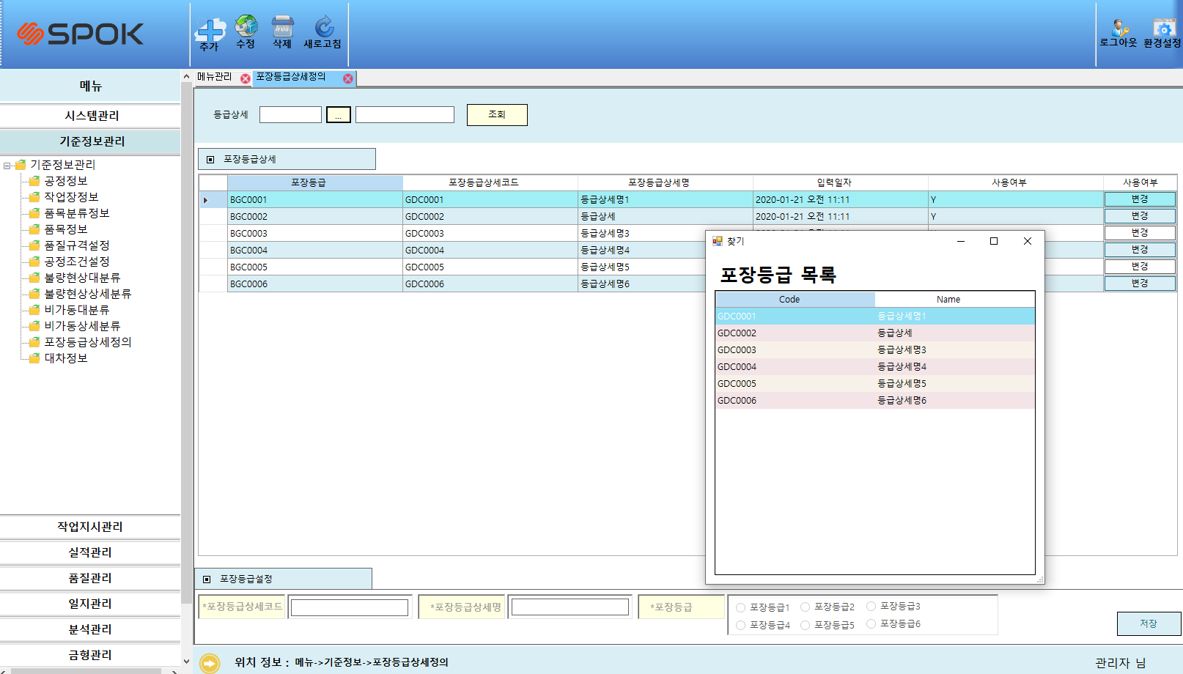
03 기준 정보관리
작업자 : 박상인
# 포장등급상세정의
Description
메뉴> 기준 정보관리> 포장등급상세정의
이벤트처리
해당 버튼을 누르면 다음과 같은 이벤트가 가능하다.
조회 – 지정한 조건으로 내용을 조회한다. 이때 포장등급상세정의 의 등급이 출력된다.
사용여부 변경 - 선택한 포장등급상세정의 사용유무를 변경한다. (Y,N)
추가, 수정 – 추가와 수정을 이용할 수 있다.
새로 고침 – 새로 고침시 최신 정보로 업데이트 한다.
Exception
1. 내용을 입력하지 않으면 저장을 할 수 없다.
2) 검색조건
해당 항목의 빈 칸에 자신이 찾고 싶은 조건을 설정 후 클릭하면 검색한 내용이 아래 화면에 조회.
불량현상 대분류 코드
As-is
Purpose
포장등급상세정의 확인하거나 포장등급상세정의 추가, 수정, 삭제를 할 수 있고 사용여부를 변경
할 수 있다.
1
2
1
3

Slide 46
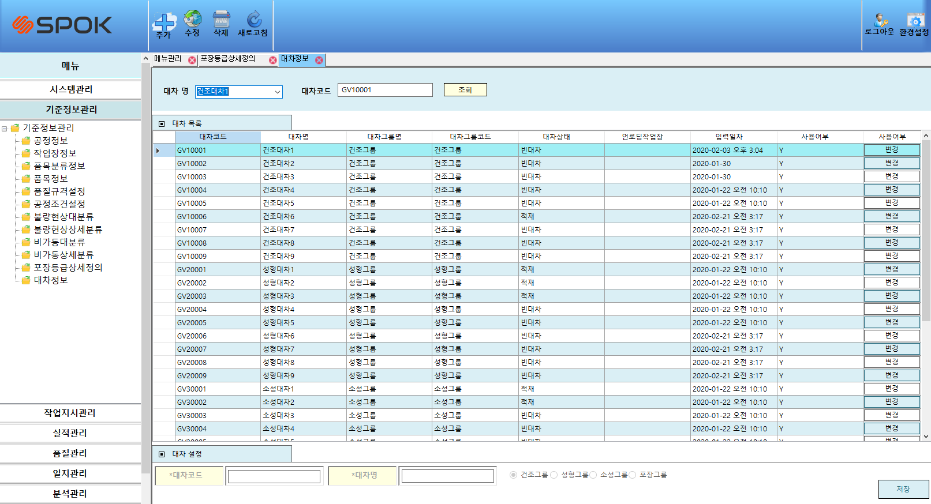
03 기준 정보관리
작업자 : 박상인
# 대차정보
Description
메뉴> 기준 정보관리> 대차정보
이벤트처리
해당 버튼을 누르면 다음과 같은 이벤트가 가능하다.
조회 – 지정한 조건으로 내용을 조회한다.
사용여부 변경 - 선택한 포장등급상세정의 사용유무를 변경한다. (Y,N)
추가, 수정 – 추가와 수정을 이용할 수 있다.
새로 고침 – 새로 고침시 최신 정보로 업데이트 한다.
Exception
1. 내용을 입력하지 않으면 저장을 할 수 없다.
2) 검색조건
해당 항목의 빈 칸에 자신이 찾고 싶은 조건을 설정 후 클릭하면 검색한 내용이 아래 화면에 조회.
대차 코드
대차 명
As-is
Purpose
대자정보를 확인하거나 대자정보를 추가, 수정, 삭제를 할 수 있고 사용여부를 변경할 수 있다.
1
1
2
3

Slide 47
01 메인화면
06 품질관리
02 시스템관리
07 일지관리
03 기준정보관리
08 분석관리
04 작업지시관리
09 금형관리
05 실적관리
10 현장운영
11 웹
12 ERD

Slide 48
04 작업지시 관리
작업자 : 김상영
# 작업지시관리 Process
Description
작업지시관리 Process
생산의뢰를 바탕으로 성형작업지시를 생성하고 작업지시를 조회하여 작업지시가 생산대기일 경우 계획을 수정할 수 있고 현장마감일 경우 작업지시 마감처리와 일 단위 시간대별 실적을 조회 하는 프로세스입니다.
As-is
생산의뢰
성형작업지시생성
작업지시확인
현장마감
작업지시 마감
일 단위 시간대별 실적 조회
작업지시상태
생산대기
작업지시 계획변경

Slide 49
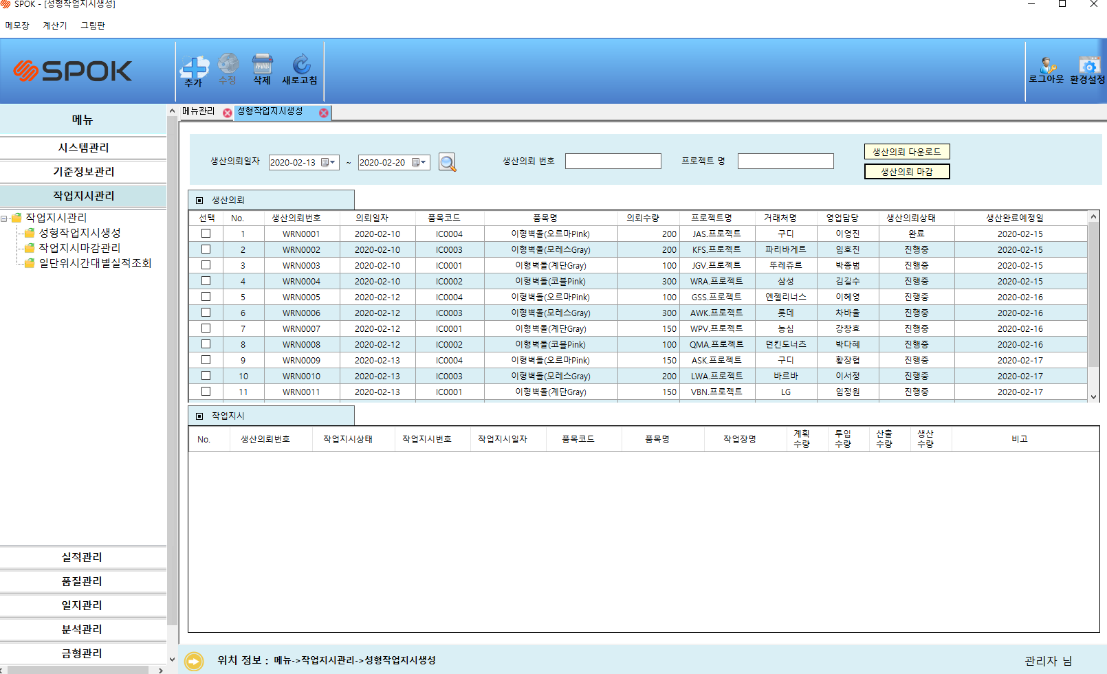
04 작업지시 관리
작업자 : 김상영
# 성형작업지시생성
Description
메뉴 > 작업지시관리 > 성형작업지시생성
이벤트처리
해당버튼을 누르면 다음과 같은 이벤트가 가능하다.
조회 : 지정한 조건의 내용을 조회한다.
추가 : 선택한 생산의뢰의 성형작업 지시를 생성한다.
삭제 : 선택한 생산의뢰 목록을 삭제 한다. 만약 해당의뢰의 작업지시가 존재하면 작업지시 까지 모두 삭제한다.
새로 고침 : 모든 조회내역을 초기화한다.
생산의뢰 다운로드 : 선택한 생산의뢰들의 목록을 리포트로 출력한다.
생산의뢰 마감 : 생산 완료된 의뢰 목록을 선택해 생산의뢰를 마감한다.
2) 검색조건
해당 항목의 빈 칸에 자신이 찾고 싶은 내용을 설정 후 클릭하면 검색한 내용이 아래화면에 조회.
생산의뢰일자별
생산의뢰번호
프로젝트명
As-is
2
3
4
1
5
6

Slide 50
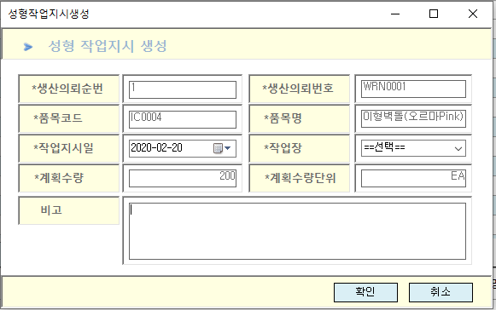
04 작업지시 관리
작업자 : 김상영
# 성형작업지시생성 - 등록
항목 | 설명 | 비고
생산의뢰순번 | 생성할 작업지시의 생산의뢰 순번 | 수정불가
생산의뢰번호 | 생성할 작업지시의 생산의뢰 번호 | 수정불가
품목코드 | 생성할 작업지시의 품목코드 | 수정불가
품목명 | 생성할 작업지시의 품목명 | 수정불가
작업지시일 | 생성할 작업지시의 지시일자 | 작업을 진행할 일자 선택
작업장 | 생성할 작업지시의 작업장 | 작업을 진행할 작업장 선택
계획수량 | 생성할 작업지시의 계획수량 | 수정불가
계획수량단위 | 생성할 작업지시의 계획수량단위 | 수정불가
비고 | 생성할 작업지시의 특이사항 | 특이사항 입력
메뉴 > 작업지시관리 > 성형작업지시생성 > 등록
As-is
※ * 표시는 필수로 입력해야 되는 값

Slide 51
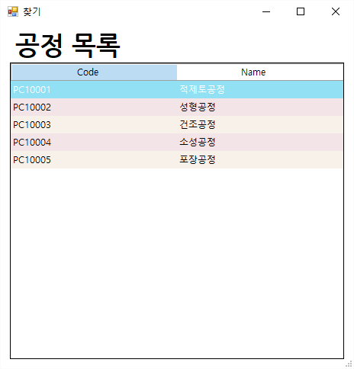
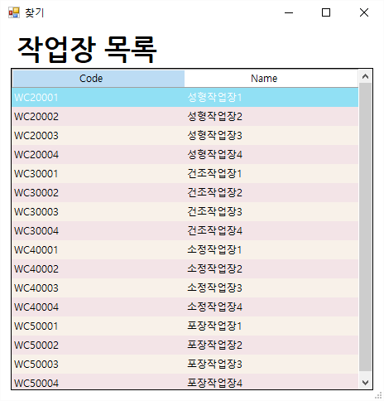
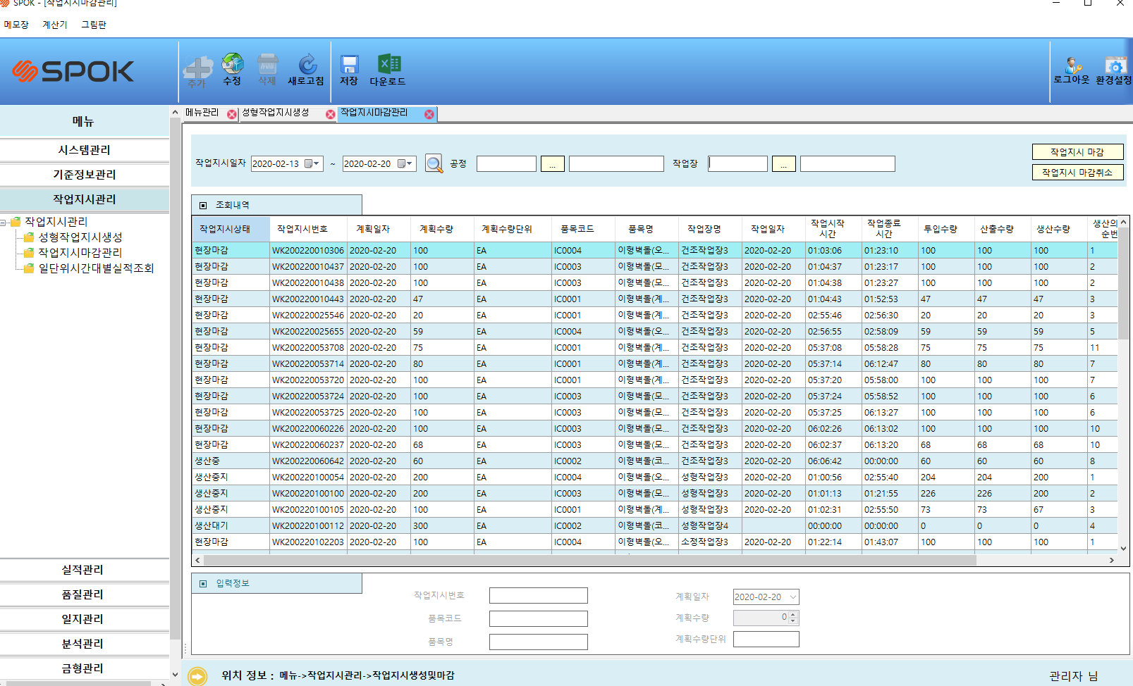
04 작업지시 관리
작업자 : 김상영
# 작업지시마감관리
Description
메뉴 > 작업지시관리 > 작업지시마감관리
이벤트처리
해당버튼을 누르면 다음과 같은 이벤트가 가능하다.
조회 : 지정한 조건의 내용을 조회한다.
수정 : 입력정보를 활성화 시켜 변경할 내용을 입력한다.
새로 고침 : 모든 조회내역을 초기화한다.
저장 : 수정을 통해 입력한 변경내용을 저장한다.
다운로드 : 작업지시를 엑셀로 다운로드한다.
작업지시마감: 선택한 작업의 작업지시상태를 작업지시마감 처리한다.
작업지시마감취소 : 작업지시마감된 작업지시상태를 현장마감인 상태로 되돌린다.
2) 검색조건
해당 항목의 빈 칸에 자신이 찾고 싶은 내용을 설정 후 클릭하면 검색한 내용이 아래화면에 조회.
작업지시일자별
공정별
작업장별
As-is
2
3
4
5
1
6
7

Slide 52

04 작업지시 관리
작업자 : 김상영
# 일 단위 시간대별 실적조회
Description
메뉴 > 작업지시관리 > 일 단위 시간대별 실적조회
이벤트처리
해당버튼을 누르면 다음과 같은 이벤트가 가능하다.
조회 : 지정한 조건의 내용을 조회한다.
새로 고침 : 모든 조회내역을 초기화한다.
그리드 목록 더블클릭 : 선택 그리드의 시간대별 생산량 꺾은선 그래프 조회
작업지시일자조회 : 선택한 일자의 생산량 막대차트 조회
2) 검색조건
해당 항목의 빈 칸에 자신이 찾고 싶은 내용을 설정 후 클릭하면 검색한 내용이 아래화면에 조회.
작업지시일자
공정별
작업장별
As-is
2
1
3
4

Slide 53
01 메인화면
06 품질관리
02 시스템관리
07 일지관리
03 기준정보관리
08 분석관리
04 작업지시관리
09 금형관리
05 실적관리
10 현장운영
11 웹
12 ERD

Slide 54

05 실적관리
작업자 : 오휘석
# 실적조회
Description
메뉴 > 실적관리 > 실적조회
이벤트처리
해당 버튼을 누르면 다음과 같은 이벤트가 가능하다.
조회 : 지정한 조건으로 내용을 조회한다.
수정 : 해당 열의 생산수량을 수정할 수 있다.
새로고침 : 모든 조회내역을 초기화 한다.
2) 검색조건
해당 항목의 빈 칸에 자신이 찾고 싶은 조건을 설정 후 클릭하면 검색한 내용이 아래 화면에 조회.
작업지시일자별
공정별
작업장별
As-is
Purpose
모든 작업지시를 확인하고 작업지시의 생산수량을 변경할 수 있고 조회하는 화면
1
2
3

Slide 55

05 실적관리
작업자 : 오휘석
# 실적조회 - 수정
항목 | 설명 | 비고
번호 | 수정할 정보의 번호 | 수정불가
작업지시일자 | 수정할 정보의 작업지시일자 | 수정불가
작업지시상태 | 수정할 정보의 작업지시상태 | 수정불가
작업지시번호 | 수정할 정보의 작업지시번호 | 수정불가
품목코드 | 수정할 정보의 품목코드 | 수정불가
품목명 | 수정할 정보의 품목명 | 수정불가
작업장 | 수정할 정보의 작업장 | 수정불가
공정명 | 수정할 정보의 공정명 | 수정불가
투입수량 | 수정할 정보의 투입수량 | 수정불가
산출수량 | 수정할 정보의 산출수량 | 수정불가
*생산수량 | 원하는 생산수량으로 수량설정 | 숫자가 아닌 경우 메시지 확인
메뉴 > 실적관리 > 실적조회 >수정
As-is
※ * 표시는 필수로 입력해야 되는 값

Slide 56
05 실적관리
작업자 : 오휘석
# 포장팔렛트마감 Process
Description
포장팔렛트마감 Process
포장작업에서 팔렛트를 생성하는 것을 확인할 수 있고 등급상세명을 수정할 수 있다. 하지만 팔렛트가 마감일 경우 불가능하다. 또한, 작업지시를 마감시킬 때 속한 팔렛트 마감여부가 하나라도 N 가 있을 경우 작업지시를 마감시킬 수 없다.
As-is
포장 작업
Y/N
작업지시
팔렛트 생성
Y
팔렛트 마감
Y
등급상세 수정
팔렛트 마감
작업지시 마감
작업지시 마감

Slide 57


05 실적관리
작업자 : 오휘석
# 포장팔렛트마감
Description
메뉴 > 실적관리 > 포장팔렛트마감
이벤트처리
해당 버튼을 누르면 다음과 같은 이벤트가 가능하다.
조회 : 지정한 조건으로 내용을 조회한다.
수정 : 해당 열의 생산수량을 수정할 수 있다.
새로고침 : 모든 조회내역을 초기화 한다.
작업지시 마감 : 체크로 선택한 행의 작업지시를 마감한다. 단 작업지시에 속한 팔렛트가 하나라도 마감이 안될 경우 마감할 수 없다.
팔렛트 마감 : 원하는 행을 선택하여 팔렛트를 마감한다.
2) 수정
해당 항목의 등급상세명을 자신이 쓰고 싶은 내용을 작성 후 클릭하면 내용이 수정.
등급상세 수정 : 원하는 글로 수정할 수 있다. 단 팔레트 마감된 경우 수정 불가능.
As-is
Purpose
작업지시와 팔렛트를 마감할 수 있고 팔렛트 등급상세명을 수정할 수 있고 조회하는 화면
1

Slide 58


05 실적관리
작업자 : 오휘석
# 완제품입고리스트
Description
메뉴 > 실적관리 > 완제품입고리스트
이벤트처리
해당 버튼을 누르면 다음과 같은 이벤트가 가능하다.
조회 : 지정한 조건으로 내용을 조회한다.
새로고침 : 모든 조회내역을 초기화 한다.
2) 검색조건
해당 항목의 빈 칸에 자신이 찾고 싶은 조건을 설정 후 클릭하면 검색한 내용이 아래 화면에 조회.
생산일자별
품목별
As-is
Purpose
모든 작업이 끝난 품목을 확인하여 완제품 리스트를 확인하고 조회하는 화면
1
2

Slide 59

05 실적관리
작업자 : 오휘석
# GAS사용량조회
Description
메뉴 > 실적관리 > GAS사용량조회
이벤트처리
해당 버튼을 누르면 다음과 같은 이벤트가 가능하다.
조회 : 지정한 조건으로 내용을 조회한다.
새로고침 : 모든 조회내역을 초기화 한다.
2) 검색조건
해당 항목의 빈 칸에 자신이 찾고 싶은 조건을 설정 후 클릭하면 검색한 내용이 아래 화면에 조회.
등록일자별
작업장별
As-is
Purpose
작업장에서 등록된 가스 사용량을 확인하고 조회하는 화면
1
2

Slide 60


05 실적관리
작업자 : 오휘석
# 대차현황
Description
메뉴 > 실적관리 > 대차현황
이벤트처리
해당 버튼을 누르면 다음과 같은 이벤트가 가능하다.
조회 : 지정한 조건으로 내용을 조회한다.
새로고침 : 모든 조회내역을 초기화 한다.
2) 검색조건
해당 항목의 빈 칸에 자신이 찾고 싶은 조건을 설정 후 클릭하면 검색한 내용이 아래 화면에 조회.
대차그룹별
품목별
As-is
Purpose
현재 사용하고 있거나 사용중이지 않은 대차를 확인하고 조회하는 화면
1
2

Slide 61


05 실적관리
작업자 : 오휘석
# 대차이력조회
Description
메뉴 > 실적관리 > 대차이력조회
이벤트처리
해당 버튼을 누르면 다음과 같은 이벤트가 가능하다.
조회 : 지정한 조건으로 내용을 조회한다.
새로고침 : 모든 조회내역을 초기화 한다.
2) 검색조건
해당 항목의 빈 칸에 자신이 찾고 싶은 조건을 설정 후 클릭하면 검색한 내용이 아래 화면에 조회.
대차별
품목별
As-is
Purpose
사용한 대차의 이력을 확인하고 조회하는 화면
1
2
3

Slide 62

05 실적관리
작업자 : 오휘석
# 대차현황모니터링
Description
메뉴 > 실적관리 > 대차현황모니터링
이벤트처리
해당 버튼을 누르면 다음과 같은 이벤트가 가능하다.
새로고침 : 모든 조회내역을 초기화 한다.
As-is
Purpose
현재 사용하고 있거나 빈대차를 확인할 수 있는 실시간 모니터링 화면

Slide 63
05 실적관리
작업자 : 오휘석
# 비가동등록 Process
Description
비가동등록 Process
작업장을 비동기하여 작업장 사용을 금지하고 작업장을 가동시켜 사용 가능하게 한다.
As-is
N
작업장
비가동
(사용불가)
Y
비가동 종료
Y
작업장 사용가능
비가동 등록
N

Slide 64




05 실적관리
작업자 : 오휘석
# 비가동등록
Description
메뉴 > 실적관리 > 비가동등록
이벤트처리
해당 버튼을 누르면 다음과 같은 이벤트가 가능하다.
조회 : 지정한 조건으로 내용을 조회한다.
추가 : 비가동을 등록한다.
수정 : 해당 열의 비가동을 종료를 시킬 수 있다.
새로고침 : 모든 조회내역을 초기화 한다.
2) 검색조건
해당 항목의 빈 칸에 자신이 찾고 싶은 조건을 설정 후 클릭하면 검색한 내용이 아래 화면에 조회.
비가동일자별
작업장별
3) 수정
해당 항목의 비가동을 종료 시킨다. 단 이미 종료된 경우 메시지 확인
비동기 해제 : 해제 메시지 확인.
As-is
Purpose
작업장을 비가동 시키고 해제할 수 있는 조회 화면
1

Slide 65


05 실적관리
작업자 : 오휘석
# 비가동등록 - 추가
항목 | 설명 | 비고
*작업장명 | 등록할 작업장명 | 모든 작업장 중 비가동 시킬 곳 선택
*작업장코드 | 등록할 작업장 코드는 작업장명을 선택 시 자동으로 맞는 코드를 보여줌 | 수정불가
*비가동상세분류명 | 등록할 비가동상세분류명 | 모든 상세분류명 중 선택.
*비가동상세분류코드 | 등록할 비가동상세분류 코드는 비가동상세분류명을 선택할 시 자동으로 맞는 코드를 보여줌 | 수정불가
*발생유형 | 등록할 발생유형 | Ex) 작업장 파손, 작업장 화재
*비가동시간 | 등록할 비가동시간 | Ex) 1시간 1.0, 1시간20분 1.2
비고 | 수정할 정보의 작업장
메뉴 > 실적관리 > 실적조회 >추가
As-is
※ * 표시는 필수로 입력해야 되는 값

Slide 66



05 실적관리
작업자 : 오휘석
# 근태정보조회
Description
메뉴 > 실적관리 > 근태정보조회
이벤트처리
해당 버튼을 누르면 다음과 같은 이벤트가 가능하다.
조회 : 지정한 조건으로 내용을 조회한다.
새로고침 : 모든 조회내역을 초기화 한다.
엑셀저장
2) 검색조건
해당 항목의 빈 칸에 자신이 찾고 싶은 조건을 설정 후 클릭하면 검색한 내용이 아래 화면에 조회.
근무일자별
작업자별
3) 엑셀 저장
조회한 근태정보를 엑셀로 저장할 수 있다.
As-is
Purpose
근무자의 모든 근태 정보를 확인하고 조회하는 화면
1
2

Slide 67

05 실적관리
작업자 : 오휘석
# 근태현황분석
Description
메뉴 > 실적관리 > 근태현황분석
이벤트처리
해당 버튼을 누르면 다음과 같은 이벤트가 가능하다.
조회 : 지정한 조건으로 내용을 조회한다.
새로고침 : 모든 조회내역을 초기화 한다.
2) 검색조건
해당 항목의 빈 칸에 자신이 찾고 싶은 조건을 설정 후 클릭하면 검색한 내용이 아래 화면에 조회.
근무일자별
작업자별
As-is
Purpose
근무자의 근태를 상세하게 확인하고 조회하는 화면
1
2

Slide 68
01 메인화면
06 품질관리
02 시스템관리
07 일지관리
03 기준정보관리
08 분석관리
04 작업지시관리
09 금형관리
05 실적관리
10 현장운영
11 웹
12 ERD

Slide 69
06 품질관리
작업자 : 오휘석
# 품질측정값등록 Process
Description
품질측정값등록 Process
작업장을 비동기하여 작업장 사용을 금지하고 작업장을 가동시켜 사용 가능하게 한다.
As-is
품질측정값 등록
공정측정값 등록
품질측정값 등록
공정측정값 등록
작업지시
성형
소성/적재
포장
현장마감
품질측정값 등록
공정측정값 등록

Slide 70


06 품질관리
작업자 : 오휘석
# 품질측정값등록
Description
메뉴 > 실적관리 > 품질측정값등록
이벤트처리
해당 버튼을 누르면 다음과 같은 이벤트가 가능하다.
조회 : 지정한 조건으로 내용을 조회한다.
추가 : 품질 측정값을 추가한다.
삭제 : 선택한 품질 측정값을 삭제한다.
새로고침 : 모든 조회내역을 초기화 한다.
2) 검색조건
해당 항목의 빈 칸에 자신이 찾고 싶은 조건을 설정 후 클릭하면 검색한 내용이 아래 화면에 조회.
생산일자별
공정별
작업장별
3) 추가
선택한 작업지시의 품질의 측정값을 추가한다.
4) 삭제
선택한 측정 목록을 삭제한다.
As-is
Purpose
품질을 측정하고 삭제할 수 있는 조회하는 화면

Slide 71

06 품질관리
작업자 : 오휘석
# 품질측정값등록 - 추가
항목 | 설명 | 비고
품목코드 | 등록할 품목코드 | 수정불가
공정코드 | 등록할 공정코드 | 수정불가
항목코드 | 등록할 항목코드 | 수정불가
*측정값 | 측정한 값을 입력한다.
작업지시번호 | 등록할 작업지시번호 | 수정불가
메뉴 > 실적관리 > 품질측정값등록<추가
As-is
※ * 표시는 필수로 입력해야 되는 값

Slide 72
06 품질관리
작업자 : 오휘석
# 공정조건등록 Process
Description
공정조건등록 Process
작업장을 비동기하여 작업장 사용을 금지하고 작업장을 가동시켜 사용 가능하게 한다.
As-is
품질측정값 등록
공정측정값 등록
품질측정값 등록
공정측정값 등록
작업지시
성형
소성/적재
포장
현장마감
품질측정값 등록
공정측정값 등록

Slide 73

06 품질관리
작업자 : 오휘석
# 공정조건등록
Description
메뉴 > 실적관리 > 공정조건등록
이벤트처리
해당 버튼을 누르면 다음과 같은 이벤트가 가능하다.
조회 : 지정한 조건으로 내용을 조회한다.
추가 : 공정 측정값을 추가한다.
삭제 : 선택한 공정 측정값을 삭제한다.
새로고침 : 모든 조회내역을 초기화 한다.
2) 검색조건
해당 항목의 빈 칸에 자신이 찾고 싶은 조건을 설정 후 클릭하면 검색한 내용이 아래 화면에 조회.
생산일자별
공정별
작업장별
3) 추가
선택한 작업지시의 공정조건의 측정값을 추가한다.
4) 삭제
선택한 측정 목록을 삭제한다.
As-is
Purpose
공정조건의 측정값을 추가하고 삭제할 수 있는 조회 화면

Slide 74

06 품질관리
작업자 : 오휘석
# 공정조건등록 - 추가
항목 | 설명 | 비고
품목코드 | 등록할 품목코드 | 수정불가
작업장코드 | 등록할 작업장코드 | 수정불가
조건항목코드 | 등록할 조건항목코드 | 수정불가
*측정값 | 측정한 값을 입력한다.
작업지시번호 | 등록할 작업지시번호 | 수정불가
메뉴 > 실적관리 > 공정조건등록 > 추가
As-is
※ * 표시는 필수로 입력해야 되는 값

Slide 75

06 품질관리
작업자 : 오휘석
# 품질측정값조회
Description
메뉴 > 실적관리 > 품질측정값조회
이벤트처리
해당 버튼을 누르면 다음과 같은 이벤트가 가능하다.
조회 : 지정한 조건으로 내용을 조회한다.
새로고침 : 모든 조회내역을 초기화 한다.
2) 검색조건
해당 항목의 빈 칸에 자신이 찾고 싶은 조건을 설정 후 클릭하면 검색한 내용이 아래 화면에 조회.
작업지시일자별
공정별
작업장별
As-is
Purpose
모든 품질측정값을 조회하고 상세내역을 확인할 수 있는 조회 화면
1
2
3

Slide 76

06 품질관리
작업자 : 오휘석
# 공정조건조회
Description
메뉴 > 실적관리 > 공정조건조회
이벤트처리
해당 버튼을 누르면 다음과 같은 이벤트가 가능하다.
조회 : 지정한 조건으로 내용을 조회한다.
새로고침 : 모든 조회내역을 초기화 한다.
2) 검색조건
해당 항목의 빈 칸에 자신이 찾고 싶은 조건을 설정 후 클릭하면 검색한 내용이 아래 화면에 조회.
작업지시일자별
공정별
작업장별
As-is
Purpose
모든 공정조건의 측정값을 확인하고 상세내역을 조회하는 화면
1
2
3

Slide 77

06 품질관리
작업자 : 오휘석
# 원재료LOT관리
Description
메뉴 > 실적관리 > 원재료LOT관리
이벤트처리
해당 버튼을 누르면 다음과 같은 이벤트가 가능하다.
조회 : 지정한 조건으로 내용을 조회한다.
새로고침 : 모든 조회내역을 초기화 한다.
2) 검색조건
해당 항목의 빈 칸에 자신이 찾고 싶은 조건을 설정 후 클릭하면 검색한 내용이 아래 화면에 조회.
생산년도별
As-is
Purpose
년도별로의 LOT를 확인하고 조회하는 화면
1

Slide 78
01 메인화면
06 품질관리
02 시스템관리
07 일지관리
03 기준정보관리
08 분석관리
04 작업지시관리
09 금형관리
05 실적관리
10 현장운영
11 웹
12 ERD

Slide 79

07 일지 관리
작업자 : 김상영
# 적재작업일지
Description
메뉴 > 일지관리 > 적재작업일지
이벤트처리
해당버튼을 누르면 다음과 같은 이벤트가 가능하다.
조회 : 지정한 조건의 내용을 조회한다.
새로 고침 : 모든 조회내역을 초기화한다.
출력 : 조회된 작업일지를 출력할 수 있다.
2) 검색조건
해당 항목의 빈 칸에 자신이 찾고 싶은 내용을 설정 후 클릭하면 검색한 내용이 아래화면에 조회.
생산일자
As-is
As-is
Purpose
선택한 일자의 건조 작업내역을 출력합니다.
1
2
3
1

Slide 80

07 일지 관리
작업자 : 김상영
# 성형작업일지
Description
메뉴 > 일지관리 > 성형작업일지
이벤트처리
해당버튼을 누르면 다음과 같은 이벤트가 가능하다.
조회 : 지정한 조건의 내용을 조회한다.
새로 고침 : 모든 조회내역을 초기화한다.
출력 : 조회된 작업일지를 출력할 수 있다.
2) 검색조건
해당 항목의 빈 칸에 자신이 찾고 싶은 내용을 설정 후 클릭하면 검색한 내용이 아래화면에 조회.
생산일자
As-is
As-is
Purpose
선택한 일자의 성형 작업내역을 출력합니다.
1
2
3
1

Slide 81

07 일지 관리
작업자 : 김상영
# 포장작업일지
Description
메뉴 > 일지관리 > 포장작업일지
이벤트처리
해당버튼을 누르면 다음과 같은 이벤트가 가능하다.
조회 : 지정한 조건의 내용을 조회한다.
새로 고침 : 모든 조회내역을 초기화한다.
출력 : 조회된 작업일지를 출력할 수 있다.
2) 검색조건
해당 항목의 빈 칸에 자신이 찾고 싶은 내용을 설정 후 클릭하면 검색한 내용이 아래화면에 조회.
생산일자
As-is
As-is
Purpose
선택한 일자의 포장 작업내역을 출력합니다.
1
2
3
1

Slide 82
01 메인화면
06 품질관리
02 시스템관리
07 일지관리
03 기준정보관리
08 분석관리
04 작업지시관리
09 금형관리
05 실적관리
10 현장운영
11 웹
12 ERD

Slide 83

08 분석관리
작업자 : 김상영
# 월간 포장실적 현황
Description
메뉴 > 분석관리 > 월간 포장실적 현황
이벤트처리
해당버튼을 누르면 다음과 같은 이벤트가 가능하다.
조회 : 지정한 조건의 내용을 조회한다.
새로 고침 : 모든 조회내역을 초기화한다.
2) 검색조건
해당 항목의 빈 칸에 자신이 찾고 싶은 내용을 설정 후 클릭하면 검색한 내용이 아래화면에 조회.
생산월
As-is
As-is
Purpose
선택한 월별 일일 포장량과 누계 포장량을 포장일자 기준으로 정렬하여 보여줍니다.
1
2
1

Slide 84

08 분석관리
작업자 : 김상영
# 월별 생산현황
Description
메뉴 > 분석관리 > 월별 생산현황
이벤트처리
해당버튼을 누르면 다음과 같은 이벤트가 가능하다.
조회 : 지정한 조건의 내용을 조회한다.
새로 고침 : 모든 조회내역을 초기화한다.
2) 검색조건
해당 항목의 빈 칸에 자신이 찾고 싶은 내용을 설정 후 클릭하면 검색한 내용이 아래화면에 조회.
생산월
As-is
As-is
Purpose
선택한 월의 목표량, 생산량, 생산시간, 달성율과 전월의 목표량, 생산량, 생산시간, 달성율을
비교하여 조회한다.
1
2
1

Slide 85
01 메인화면
06 품질관리
02 시스템관리
07 일지관리
03 기준정보관리
08 분석관리
04 작업지시관리
09 금형관리
05 실적관리
10 현장운영
11 웹
12 ERD

Slide 86

09 금형 관리
작업자 : 김상영
# 금형 정보등록
Description
메뉴 > 금형 관리 > 금형 정보등록
이벤트처리
해당버튼을 누르면 다음과 같은 이벤트가 가능하다.
조회 : 지정한 조건의 내용을 조회한다.
추가 : 새로운 금형의 정보를 입력받는 정보창을 활성화 시킨다.
삭제 : 금형 정보를 삭제한다.
새로 고침 : 모든 조회내역을 초기화한다.
저장 : 입력받은 금형 정보를 저장한다.
2) 검색조건
해당 항목의 빈 칸에 자신이 찾고 싶은 내용을 설정 후 클릭하면 검색한 내용이 아래화면에 조회.
금형 코드
금형 명
금형 그룹
As-is
As-is
Purpose
등록된 금형들의 상태, 누적 타수, 보장 타수, 사용여부 등을 나타낸다.
1
2
3
4
5
1

Slide 87

09 금형 관리
작업자 : 김상영
# 금형 사용현황
Description
메뉴 > 금형 관리 > 금형 사용현황
이벤트처리
해당버튼을 누르면 다음과 같은 이벤트가 가능하다.
조회 : 지정한 조건의 내용을 조회한다.
새로 고침 : 모든 조회내역을 초기화한다.
2) 검색조건
해당 항목의 빈 칸에 자신이 찾고 싶은 내용을 설정 후 클릭하면 검색한 내용이 아래화면에 조회.
생산일자별
품목별
작업장별
As-is
As-is
Purpose
등록된 금형들이 사용된 작업장과 작업내용을 나타낸다.
1
2
1

Slide 88
01 메인화면
06 품질관리
02 시스템관리
07 일지관리
03 기준정보관리
08 분석관리
04 작업지시관리
09 금형관리
05 실적관리
10 현장운영
11 웹

Slide 89
10 현장운영
작업자 : 신소연
# 성형 Process
Description
성형 Process
관리자 화면에서 생성한 성형 작업지시로
성형을 한 후 건조 공정으로 제품을 전달하
는 성형 프로세스입니다.
As-is
Manage
성형작업지시 생성
공정조건 값
등록
작업자 할당
금형 장착
작업 시작
작업 종료
품질 측정값
등록
건조대차 로딩
현장 마감

Slide 90

10 현장운영
작업자 : 신소연
# 성형 작업지시 현황
Description
현황
이벤트처리
해당 버튼을 누르면 다음과 같은 이벤트가 가능하다.
작업시작/ 종료 : 선택한 작업지시를 시작/ 종료한다.
현장마감 : 선택한 작업지시를 현장마감한다.
건조 대차 로딩 : 건조 대차를 로딩하는 화면으로 이동한다.
작업자 할당 : 작업자를 할당하는 화면으로 이동한다.
금형 장착/ 탈착 : 금형을 장착/ 탈착하는 화면으로 이동한다.
공정조건 등록 : 공정조건을 등록하는 화면으로 이동한다.
품질 측정값 등록 : 품질을 측정하는 화면으로 이동한다.
기계 시작/ 종료 : 성형 기계를 시작/ 종료하는 버튼입니다.
As-is
Purpose
성형 작업지시 현황을 보여주는 화면입니다.
1
8
1
2
3
4
5
6
7

Slide 91
10 현장운영
작업자 : 신소연
# 성형 Process
Description
성형 Process
관리자 폼에서 등록한 공정조건에 대하여
값을 등록한 후, 작업자를 할당하고, 금형을
장착합니다.
As-is
Manage
성형작업지시 생성
공정조건 값
등록
작업자 할당
금형 장착
작업 시작
작업 종료
품질 측정값
등록
건조대차 로딩
현장 마감

Slide 92

10 현장운영
작업자 : 신소연
# 공정조건 등록
Description
현황 > 공정조건 등록
이벤트처리
해당 버튼을 누르면 다음과 같은 이벤트가 가능하다.
좌측 항목 : 우측의 표에 현재 작업장의 공정조건의 측정값이 표시된다.
입력 : 측정값을 입력하고 클릭할 시 현재 작업장의 공정조건에 측정값을 입력할 수 있다.
삭제 : 우측 표에서 값을 선택하고 해당 버튼을 누를 시 선택된 측정값이 삭제된다.
As-is
As-is
Purpose
공정조건의 값을 등록할 수 있는 화면입니다.
1
8
1
2
7

Slide 93

10 현장운영
작업자 : 신소연
# 작업자 할당
Description
현황 > 작업자 할당
이벤트처리
해당 버튼을 누르면 다음과 같은 이벤트가 가능하다.
작업자 할당 : 우측 표의 작업자를 선택 후 이 버튼을 클릭할 시 현재 작업장에 작업자가 할당된다.
작업자 할당 : 좌측 표의 작업자를 선택 후 버튼을 클릭할 시 현재 작업장에 작업자가 할당해제 된다.
작업자 전체 해제 : 현재 작업장에 할당된 모든 작업자가 할당해제 된다.
As-is
As-is
Purpose
현재 작업장의 작업자를 할당하는 화면입니다.
1
1
2
3

Slide 94

10 현장운영
작업자 : 신소연
# 금형 장착/ 탈착 등록
Description
현황 > 금형 장착/ 탈착 등록
이벤트처리
해당 버튼을 누르면 다음과 같은 이벤트가 가능하다.
장착 : 좌측 표에서 금형을 선택 후 장착을 클릭하면 금형을 장착할 수 있습니다.
탈착 : 우측 표에서 장착된 금형을 선택 후 탈착을 클릭하면 금형을 탈착할 수 있습니다.
As-is
As-is
Purpose
현재 작업장의 금형을 장착/ 탈착할 수 있는 화면입니다.
1
1
2

Slide 95
10 현장운영
작업자 : 신소연
# 성형 Process
Description
성형 Process
작업을 시작/ 종료하는 부분입니다.
As-is
Manage
성형작업지시 생성
공정조건 값
등록
작업자 할당
금형 장착
작업 시작
작업 종료
품질 측정값
등록
건조대차 로딩
현장 마감

Slide 96

10 현장운영
작업자 : 신소연
# 성형 작업지시 현황
Description
현황
이벤트처리
해당 버튼을 누르면 다음과 같은 이벤트가 가능하다.
작업시작 : 작업지시를 시작하면 아래처럼 생산 중 표시가 되고 생산시작 시간이 표시되고 작업을 시작할 수 있습니다.
As-is
Purpose
성형 작업지시 현황을 보여주는 화면입니다.
1
1

Slide 97

10 현장운영
작업자 : 신소연
# 성형 작업지시 현황
Description
현황
이벤트처리
해당 버튼을 누르면 다음과 같은 이벤트가 가능하다.
기계 시작/종료 : 기계를 시작하면 중앙에 생산수량을 입력하라는 화면이 뜹니다.
생산 : 원하는 수량입력 후 생산버튼을 누르면 생산이 시작됩니다.
As-is
Purpose
성형 작업지시 현황을 보여주는 화면입니다.
1
1
2

Slide 98


10 현장운영
작업자 : 신소연
# 성형 작업지시 현황
Description
현황
이벤트처리
해당 버튼을 누르면 다음과 같은 이벤트가 가능하다.
기계 시작/ 종료 : 제품을 성형하는 화면이고 생산 도중에는 버튼의 색상이 변합니다.
생산이 완료되면 실적수량이 올라갑니다.
As-is
Purpose
성형 작업지시 현황을 보여주는 화면입니다.
1
1
2

Slide 99

10 현장운영
작업자 : 신소연
# 성형 작업지시 현황
Description
현황
이벤트처리
해당 버튼을 누르면 다음과 같은 이벤트가 가능하다.
작업종료 : 작업지시를 종료하면 아래처럼 생산중지로 돌아가고 생산종료시간이 표시되고 작업을 종료합니다.
As-is
Purpose
성형 작업지시 현황을 보여주는 화면입니다.
1
1

Slide 100
10 현장운영
작업자 : 신소연
# 성형 Process
Description
성형 Process
품질 측정값을 등록합니다.
As-is
Manage
성형작업지시 생성
공정조건 값
등록
작업자 할당
금형 장착
작업 시작
작업 종료
품질 측정값
등록
건조대차 로딩
현장 마감

Slide 101

10 현장운영
작업자 : 신소연
# 품질 측정값 등록
Description
현황 > 품질 측정값 등록
이벤트처리
해당 버튼을 누르면 다음과 같은 이벤트가 가능하다.
좌측 표 : 항목을 선택하면 우측 표에 선택한 항목에 해당하는 값을 표시합니다.
입력 : 측정한 값을 입력하고 입력버튼을 누르면 입력한 값이 현재 생산하고 있는 품질의 측정값에 등록됩니다.
삭제 : 측정했던 값을 선택하고 삭제버튼을 누르면 값을 삭제할 수 있습니다.
As-is
As-is
Purpose
품질 측정값을 등록할 수 있는 화면입니다.
1
1
2

Slide 102
10 현장운영
작업자 : 신소연
# 성형 Process
Description
성형 Process
다음작업을 위해 건조대차를 로딩하고 현장 마감하는 부분입니다.
As-is
Manage
성형작업지시 생성
공정조건 값
등록
작업자 할당
금형 장착
작업 시작
작업 종료
품질 측정값
등록
건조대차 로딩
현장 마감

Slide 103

10 현장운영
작업자 : 신소연
# 성형 생산 대차 선택
Description
현황 > 건조 대차 로딩(성형 생산 대차 선택)
이벤트처리
해당 버튼을 누르면 다음과 같은 이벤트가 가능하다.
로딩 : 우측 표에서 성형 대차를 선택하고 좌측 표에서 건조대차를 선택하고 옮겨 타기 수량을 입력 후 로딩을 누르면 우측 대차에서 언로딩 후 건조대차에 로딩됩니다.
검색 : 입력한 문자가 포함된 대차명을 검색합니다.
As-is
As-is
Purpose
건조대차에 성형대차에 적재된 제품을 옮겨타기하는 화면입니다.
1
1

Slide 104
10 현장운영
작업자 : 신소연
# 성형 작업지시 현황
Description
현황
이벤트처리
해당 버튼을 누르면 다음과 같은 이벤트가 가능하다.
현장마감 : 선택한 작업지시를 마감합니다. 현장마감한 작업지시는 작업지시 현황에서 보이지 않습니다.
As-is
Purpose
성형 작업지시 현황을 보여주는 화면입니다.
1
1

Slide 105
10 현장운영
작업자 : 신소연
# 적재/ 소성Process
Description
적재/소성 Process
성형에서 생산한 대차를 가져와
적재, 소성을 실행한 후 작업을 끝내는
프로세스입니다.
As-is
성형 작업
소성대차
비우기
공정조건 값
등록
적재/ 소성 작업지시 생성
성형 대차
Y
작업자 할당
작업 시작
적재 실적 등록
요입
요출
품질 측정값
등록
문제?
N
작업 종료
현장 마감

Slide 106

10 현장운영
작업자 : 신소연
# 적재/소성 작업지시 현황
Description
현황
이벤트처리
해당 버튼을 누르면 다음과 같은 이벤트가 가능하다.
작업시작/ 종료 : 선택한 작업지시를 시작/ 종료한다.
현장마감 : 선택한 작업지시를 현장마감한다.
작업지시 생성 : 작업지시를 생성하는 화면으로 이동한다.
작업자 할당 : 작업자를 할당하는 화면으로 이동한다.
적재실적등록 : 적재실적을 등록하는 화면으로 이동한다.
요입/ 요출 : 소성대차를 요입/ 요출하는 화면으로 이동한다.
건조대차 비우기 : 건조대차를 비우는 화면으로 이동한다.
공정조건 등록 : 공정조건을 등록하는 화면으로 이동한다.
품질 측정값 등록 : 품질을 측정하는 화면으로 이동한다.
기계 시작/ 종료 : 기계를 시작/ 종료하는 버튼이다.
As-is
As-is
Purpose
적재/ 소성의 작업지시 현황을 보여주는 화면입니다.
1
1
2
3
4
5
6
7
8
9

Slide 107
10 현장운영
작업자 : 신소연
# 적재/ 소성Process
Description
적재/소성 Process
성형에서 생산한 대차를 가져와
적재, 소성을 실행한 후 작업을 끝내는
프로세스입니다.
As-is
성형 작업
소성대차
비우기
공정조건 값
등록
적재/ 소성 작업지시 생성
성형 대차
Y
작업자 할당
작업 시작
적재 실적 등록
요입
요출
품질 측정값
등록
문제?
N
작업 종료
현장 마감

Slide 108

10 현장운영
작업자 : 신소연
# 작업지시 생성
Description
현황 > 적재 작업지시 생성
이벤트처리
해당 버튼을 누르면 다음과 같은 이벤트가 가능하다.
작업지시 생성 : 좌측 표에서 건조대차와 대차에 적재된 제품을 수를 이용하여 작업지시를 생성합니다.
As-is
As-is
Purpose
적재/ 소성의 작업지시를 생성하는 화면입니다.
1
1

Slide 109
10 현장운영
작업자 : 신소연
# 적재/ 소성Process
Description
적재/소성 Process
성형에서 생산한 대차를 가져와
적재, 소성을 실행한 후 작업을 끝내는
프로세스입니다.
As-is
성형 작업
소성대차
비우기
공정조건 값
등록
적재/ 소성 작업지시 생성
성형 대차
Y
작업자 할당
작업 시작
적재 실적 등록
요입
요출
품질 측정값
등록
문제?
N
작업 종료
** 해당 작업은 성형 공정의 작업과 같으니 생략합니다
현장 마감

Slide 110
10 현장운영
작업자 : 신소연
# 적재/ 소성Process
Description
적재/소성 Process
성형에서 생산한 대차를 가져와
적재, 소성을 실행한 후 작업을 끝내는
프로세스입니다.
As-is
성형 작업
소성대차
비우기
공정조건 값
등록
적재/ 소성 작업지시 생성
성형 대차
Y
작업자 할당
작업 시작
적재 실적 등록
요입
요출
품질 측정값
등록
문제?
N
작업 종료
현장 마감

Slide 111

10 현장운영
작업자 : 신소연
# 적재/소성 작업지시 현황
Description
현황
이벤트처리
해당 버튼을 누르면 다음과 같은 이벤트가 가능하다.
작업 시작/종료 : 작업을 시작합니다. 작업을 시작하면 아래와 같이 생산중이 됩니다. 생산시작시간은 제일 처음 작업을 시작한 작업자의 생산시작시간으로 고정되고, 생산종료시간은 어느 작업자든 종료할 때마다 입력됩니다.
As-is
As-is
Purpose
적재/ 소성의 작업지시 현황을 보여주는 화면입니다.
1
1

Slide 112

10 현장운영
작업자 : 신소연
# 적재 실적 등록
Description
현황 > 적재 실적 등록
이벤트처리
해당 버튼을 누르면 다음과 같은 이벤트가 가능하다.
옮겨 타기 : 소성대차와 건조대차를 선택 후 수량 입력 후 옮겨 타기를 클릭하면 소성대차에 건조대차의 제품이 적재되며, 적재실적이 등록됩니다.
As-is
As-is
Purpose
건조가 끝난 제품을 소성대차로 옮겨 타고 적재 실적을 등록할 수 있는 화면입니다.
1
1
2

Slide 113
10 현장운영
작업자 : 신소연
# 적재/ 소성Process
Description
적재/소성 Process
성형에서 생산한 대차를 가져와
적재, 소성을 실행한 후 작업을 끝내는
프로세스입니다.
As-is
성형 작업
소성대차
비우기
공정조건 값
등록
적재/ 소성 작업지시 생성
성형 대차
Y
작업자 할당
작업 시작
적재 실적 등록
요입
요출
품질 측정값
등록
문제?
N
작업 종료
현장 마감

Slide 114


10 현장운영
작업자 : 신소연
# 요입/ 요출 관리
Description
현황 > 요입/ 요출 관리
이벤트처리
해당 버튼을 누르면 다음과 같은 이벤트가 가능하다.
요입 : 소성대차를 선택 후 요입을 클릭하면 소성대차를 요입하며 요입시각이 입력됩니다.
요출 : 소성대차를 선택 후 요출을 클릭하면 소성대차를 요출하며 요출시각이 입력됩니다.
As-is
As-is
Purpose
적재된 소성대차를 요입/ 요출할 수 있는 화면입니다.
1
1
2

Slide 115

10 현장운영
작업자 : 신소연
# 건조대차 비우기
Description
현황 > 건조대차 비우기
이벤트처리
해당 버튼을 누르면 다음과 같은 이벤트가 가능하다.
대차 비우기 : 소성대차로 제품을 구웠지만 문제가 생겼을 경우 문제가 있는 제품을 비웁니다.
As-is
As-is
Purpose
소성에 실패한 소성대차를 비울 수 있는 화면입니다.
1
1

Slide 116
10 현장운영
작업자 : 신소연
# 적재/ 소성Process
Description
적재/소성 Process
성형에서 생산한 대차를 가져와
적재, 소성을 실행한 후 작업을 끝내는
프로세스입니다.
As-is
성형 작업
소성대차
비우기
공정조건 값
등록
적재/ 소성 작업지시 생성
성형 대차
Y
작업자 할당
작업 시작
적재 실적 등록
요입
요출
품질 측정값
등록
문제?
N
작업 종료
** 해당 작업은 성형 공정의 작업과 같으니 생략합니다
현장 마감

Slide 117
10 현장운영
작업자 : 신소연
# 포장 Process
Description
포장 Process
적재/ 소성에서 생산한 제품을 담은 대차를
가져와 포장한 후 입고하고 작업을 종료
하는 프로세스 입니다.
As-is
적재/ 소성 작업
포장 작업지시
생성
소성대차
작업자 할당
작업 시작
팔레트 생성
팔레트 재발행
언로딩
팔레트 부족?
품질 측정값
등록
N
Y
입고등록
작업종료
현장 마감

Slide 118

10 현장운영
작업자 : 신소연
# 포장 작업지시 현황
Description
현황
이벤트처리
해당 버튼을 누르면 다음과 같은 이벤트가 가능하다.
작업시작/ 종료 : 선택한 작업지시를 시작/ 종료한다.
현장마감 : 선택한 작업지시를 현장마감한다.
작업지시 생성 : 작업지시를 생성하는 화면으로 이동한다.
작업자 할당 : 작업자를 할당하는 화면으로 이동한다.
팔래트 생성 : 팔레트를 생성하는 화면으로 이동한다.
팔레트 바코드 재발행 : 팔레트 바코드를 재발행하는 화면으로 이동한다.
입고등록 : 입고하는 화면으로 이동한다.
언로딩 : 소성대차를 언로딩하는 화면으로 이동한다.
품질 측정값 등록 : 품질을 측정하는 화면으로 이동한다.
기계 시작/ 종료 : 기계를 시작/ 종료하는 버튼이다.
As-is
As-is
Purpose
포장의 작업지시 현황을 볼 수 있는 화면입니다.
1
1
2
3
4
5
6
7
8
9

Slide 119
10 현장운영
작업자 : 신소연
# 포장 Process
Description
포장 Process
적재/ 소성에서 생산한 제품을 담은 대차를
가져와 포장한 후 입고하고 작업을 종료
하는 프로세스 입니다.
As-is
적재/ 소성 작업
포장 작업지시
생성
소성대차
작업자 할당
작업 시작
팔레트 생성
팔레트 재발행
언로딩
팔레트 부족?
품질 측정값
등록
N
Y
입고등록
작업종료
현장 마감

Slide 120

10 현장운영
작업자 : 신소연
# 작업지시 생성
Description
현황 > 작업지시 생성
이벤트처리
해당 버튼을 누르면 다음과 같은 이벤트가 가능하다.
작업지시 생성 : 좌측 표에서 값을 더블클릭하고 선택 후 포장 작업지시를 생성할 수 있습니다.
As-is
As-is
Purpose
포장의 작업지시를 생성할 수 있는 화면입니다.
1
1

Slide 121
10 현장운영
작업자 : 신소연
# 포장 Process
Description
포장 Process
적재/ 소성에서 생산한 제품을 담은 대차를
가져와 포장한 후 입고하고 작업을 종료
하는 프로세스 입니다.
As-is
적재/ 소성 작업
포장 작업지시
생성
소성대차
작업자 할당
작업 시작
팔레트 생성
팔레트 재발행
언로딩
팔레트 부족?
품질 측정값
등록
N
Y
입고등록
** 해당 작업은 성형 공정의 작업과 같으니 생략합니다
작업종료
현장 마감

Slide 122
10 현장운영
작업자 : 신소연
# 포장 Process
Description
포장 Process
적재/ 소성에서 생산한 제품을 담은 대차를
가져와 포장한 후 입고하고 작업을 종료
하는 프로세스 입니다.
As-is
적재/ 소성 작업
포장 작업지시
생성
소성대차
작업자 할당
작업 시작
팔레트 생성
팔레트 재발행
언로딩
팔레트 부족?
품질 측정값
등록
N
Y
입고등록
작업종료
현장 마감

Slide 123
10 현장운영
작업자 : 신소연
# 포장 작업지시 현황
Description
현황
이벤트처리
해당 버튼을 누르면 다음과 같은 이벤트가 가능하다.
작업시작/ 종료 : 작업을 시작합니다.
As-is
As-is
Purpose
포장의 작업지시 현황을 볼 수 있는 화면입니다.
1
1

Slide 124

10 현장운영
작업자 : 신소연
# 팔레트 생성
Description
현황 > 팔레트 생성
이벤트처리
해당 버튼을 누르면 다음과 같은 이벤트가 가능하다.
인쇄 : 좌측 표에서 이미 생성되었던 팔레트를 선택해 인쇄하거나 새로운 팔레트 번호로 팔레트를 인쇄합니다. 이미 생성되었던 팔레트일 경우 수량만 증가시킵니다.
As-is
As-is
Purpose
포장의 팔레트를 생성할 수 있는 화면입니다.
1
1

Slide 125
10 현장운영
작업자 : 신소연
# 포장 Process
Description
포장 Process
적재/ 소성에서 생산한 제품을 담은 대차를
가져와 포장한 후 입고하고 작업을 종료
하는 프로세스 입니다.
As-is
적재/ 소성 작업
포장 작업지시
생성
소성대차
작업자 할당
작업 시작
팔레트 생성
팔레트 재발행
언로딩
팔레트 부족?
품질 측정값
등록
N
Y
입고등록
작업종료
현장 마감

Slide 126

10 현장운영
작업자 : 신소연
# 팔레트 바코드 재발행
Description
현황 > 팔레트 바코드 재발행
이벤트처리
해당 버튼을 누르면 다음과 같은 이벤트가 가능하다.
재발행 : 생성되었던 팔레트를 더블 클릭해 선택 후 바코드만 재발행 할 수 있는 버튼입니다.
삭제 : 생성되었던 팔레트를 더블 클릭해 선택 후 팔레트를 삭제할 수 있는 버튼입니다.
As-is
As-is
Purpose
포장의 팔레트 바코드를 재발행 할 수 있는 화면입니다.
1
1
2

Slide 127
10 현장운영
작업자 : 신소연
# 포장 Process
Description
포장 Process
적재/ 소성에서 생산한 제품을 담은 대차를
가져와 포장한 후 입고하고 작업을 종료
하는 프로세스 입니다.
As-is
적재/ 소성 작업
포장 작업지시
생성
소성대차
작업자 할당
작업 시작
팔레트 생성
팔레트 재발행
언로딩
팔레트 부족?
품질 측정값
등록
N
Y
입고등록
작업종료
현장 마감

Slide 128


10 현장운영
작업자 : 신소연
# 포장 언로딩
Description
현황 > 포장 언로딩
이벤트처리
해당 버튼을 누르면 다음과 같은 이벤트가 가능하다.
언로딩 : 소성에서 제작한 제품들을 적재한 대차를 선택해 언로딩 할 수 있습니다. 언로딩시 생성된 팔레트 수를 확인합니다.
언로딩시 팔레트의 개수가 부족하면 팔레트의 개수가 뜨고 언로딩 할 수 없음을 알립니다.
대차 비우기 : 선택한 대차의 제품이 문제가 있을 경우 모두 비울 수 있는 버튼입니다.
As-is
As-is
Purpose
소성대차의 제품을 언로딩 하면서 포장하는 화면입니다.
1
1
2
3

Slide 129
10 현장운영
작업자 : 신소연
# 포장 Process
Description
포장 Process
적재/ 소성에서 생산한 제품을 담은 대차를
가져와 포장한 후 입고하고 작업을 종료
하는 프로세스 입니다.
As-is
적재/ 소성 작업
포장 작업지시
생성
소성대차
작업자 할당
작업 시작
팔레트 생성
팔레트 재발행
언로딩
팔레트 부족?
품질 측정값
등록
N
Y
입고등록
** 해당 작업은 성형 공정의 작업과 같으니 생략합니다
작업종료
현장 마감

Slide 130
10 현장운영
작업자 : 신소연
# 포장 Process
Description
포장 Process
적재/ 소성에서 생산한 제품을 담은 대차를
가져와 포장한 후 입고하고 작업을 종료
하는 프로세스 입니다.
As-is
적재/ 소성 작업
포장 작업지시
생성
소성대차
작업자 할당
작업 시작
팔레트 생성
팔레트 재발행
언로딩
팔레트 부족?
품질 측정값
등록
N
Y
입고등록
작업종료
현장 마감

Slide 131

10 현장운영
작업자 : 신소연
# 포장 입고등록
Description
현황 > 포장 입고등록
이벤트처리
해당 버튼을 누르면 다음과 같은 이벤트가 가능하다.
입고 : 바코드 리더기를 연결해 자동으로 입력하거나 찾기로 팔레트를 검색하여 선택하여서 클릭하면 입력된 팔레트가 입고됩니다.
As-is
As-is
Purpose
팔레트에 포장된 상자를 창고에 입고하는 화면입니다.
1
1

Slide 132
10 현장운영
작업자 : 신소연
# 포장 Process
Description
포장 Process
적재/ 소성에서 생산한 제품을 담은 대차를
가져와 포장한 후 입고하고 작업을 종료
하는 프로세스 입니다.
As-is
적재/ 소성 작업
포장 작업지시
생성
소성대차
작업자 할당
작업 시작
팔레트 생성
팔레트 재발행
언로딩
팔레트 부족?
품질 측정값
등록
N
Y
입고 등록
작업종료
현장 마감

Slide 133
10 현장운영
작업자 : 신소연
# 포장 작업지시 현황
Description
현황
이벤트처리
해당 버튼을 누르면 다음과 같은 이벤트가 가능하다.
작업시작/ 종료 : 선택한 작업지시를 종료합니다.
As-is
As-is
Purpose
포장 작업지시 현황을 볼 수 있는 화면입니다.
1
1

Slide 134
10 현장운영
작업자 : 신소연
# 포장 작업지시 현황
Description
현황
이벤트처리
해당 버튼을 누르면 다음과 같은 이벤트가 가능하다.
현장마감 : 선택한 작업지시를 현장 마감합니다. 해당 작업지시는 화면에서 사라진다.
As-is
As-is
Purpose
포장 작업지시 현황을 볼 수 있는 화면입니다.
1
1

Slide 135
10 현장운영
작업자 : 신소연
# 비가동 Process
Description
비가동 Process
관리자 폼에서 등록된 비가동의 사유를 변경합니다.
As-is
Manage
비가동 등록
비가동
사유 변경

Slide 136


10 현장운영
작업자 : 신소연
# 비가동 사유변경
Description
현황 > 비가동 사유변경
이벤트처리
해당 버튼을 누르면 다음과 같은 이벤트가 가능하다.
비가동 사유번경 : 관리자 시스템에서 등록된 비가동의 사유를 변경할 수 있습니다.
비가동 대분류 및 상세 분류를 변경할 수 있는 화면입니다.
As-is
As-is
Purpose
관리자 폼에서 등록된 비가동의 사유를 변경할 수 있는 화면입니다.
1
1
2

Slide 137
01 메인화면
06 품질관리
02 시스템관리
07 일지관리
03 기준정보관리
08 분석관리
04 작업지시관리
09 금형관리
05 실적관리
10 현장운영
11 웹
12 ERD

Slide 138



03 웹
작업자 : 박상인
# 웹
Description
메인
이벤트처리
해당 버튼을 누르면 다음과 같은 이벤트가 가능하다.
공지사항이나 불량문의 차트조회로 이동 할 수있는 메뉴.
제품목록을 보여주며 상세정보로 이동할 수 있다. 메시지 모양은 현제 공지의 개수와 클릭시 공지사항이 출력되며
종모양은 생산지시의 내용을 확인 할 수있다.
제품별 판매현황을 그래프로 보여준다. 상세정보클릭시 상세정보 페이지로 이동한다.
Sigin클릭시 로그인할 수 있으며 로그인시 sigin옆에 사용자 명으로 변경된다.
Spok클릭시 메인화면 으로 돌아온다.
As-is
Purpose
웹의 메인으로 제품의 목록을 확인 할 수 있으며 로그인 및 제품별 판매현황 공지사항, 불량문의, 차트조회화면으로 이동할 수 있다.
1
6
2
2
3
1
4
2
5

Slide 139


03 웹 로그인
작업자 : 박상인
# 웹 로그인
Description
메인 > 로그인
이벤트처리
해당 버튼을 누르면 다음과 같은 이벤트가 가능하다.
로그인 팝업창으로 sign클릭할 경우 입력한 정보로 로그인된다.
로그인한 사용자의 이름이 표시된다.
As-is
Purpose
웹의 메인으로 제품의 목록을 확인 할 수 있으며 로그인 및 제품별 판매현황 공지사항, 불량문의, 차트조회화면으로 이동할 수 있다.
1
1
2

Slide 140

03 웹 생산의뢰
작업자 : 박상인
# 웹 생산의뢰
Description
메인 > 생산의뢰
이벤트처리
해당 버튼을 누르면 다음과 같은 이벤트가 가능하다.
제품의 상세정보가 보여진다.
제품을 생산의뢰를 할 수 있다.
As-is
Purpose
메인화면에서 제품의 상세목록 클릭시 제품의 상세목록과 생산의뢰를 할 수 있다.
1
1
2

Slide 141

03 웹 생산의뢰
작업자 : 박상인
# 웹 공지사항 상단
Description
메인 > 공지사항 상단
이벤트처리
해당 버튼을 누르면 다음과 같은 이벤트가 가능하다.
공지사항의 목록이 보여진다. 관리자 클릭시 detail페이지로 이동한다.
공지등록 페이지로 이동한다.
As-is
Purpose
공지사항의 목록을 보여주며 공지사항을 등록할 수 있는 페이지로 이동 할 수 있다.
1
1
2

Slide 142

03 웹 생산의뢰
작업자 : 박상인
# 웹 공지사항 하단
Description
메인 > 공지사항 하단
이벤트처리
해당 버튼을 누르면 다음과 같은 이벤트가 가능하다.
등록한 공지사항을 달력으로 볼 수 있다.
일별, 주별, 월별로 확인 할 수 있다.
As-is
Purpose
등록한 공지사항을 달력으로 확인할 수 있다.
1
1
2

Slide 143

03 웹 생산의뢰
작업자 : 박상인
# 웹 공지사항 detail
Description
메인 > 공지사항 > detail
이벤트처리
해당 버튼을 누르면 다음과 같은 이벤트가 가능하다.
공지사항의 detail
현제공지사항의 다음공지나 이전 공지를 확인할 수 있다.
공지사항 수정 페이지로 이동한다.
공지사항 목록페이지로 이동한다.
As-is
Purpose
공지사항의 detail를 확인 할 수 있으며 수정이 가능하다.
1
1
2
3
4

Slide 144

03 웹 생산의뢰
작업자 : 박상인
# 웹 공지사항 수정
Description
메인 > 공지사항 > 수정
이벤트처리
해당 버튼을 누르면 다음과 같은 이벤트가 가능하다.
수정할 공지사항의 내용을 보여준다.
클릭시 수정이 되며 공지목록으로 이동한다.
공지목록으로 이동한다.
As-is
Purpose
공지사항을 수정할 수 있다.
1
1
2
3

Slide 145

03 웹 생산의뢰
작업자 : 박상인
# 웹 공지사항 등록
Description
메인 > 공지사항 > 등록
이벤트처리
해당 버튼을 누르면 다음과 같은 이벤트가 가능하다.
공지사항을 등록할 수 있다.
클릭시 공지사항이 등록된다.
공지사항 목록으로 돌아간다.
As-is
Purpose
공지사항을 등록할 수 있다.
1
1
3
2

Slide 146

11 웹
작업자 : 오휘석
# 불량문의 등록
Description
메뉴 > 불량 이미지 등록 > 불량문의 > 불량문의등록
이벤트처리
해당 버튼을 누르면 다음과 같은 이벤트가 가능하다.
조회 : 지정한 불량명으로 불량코드를 가지고 온다.
파일 등록 : 원하는 파일을 올릴 수 있다.
As-is
Purpose
불량이미지를 입력하고 문의하는 웹 화면

Slide 147

11 웹
작업자 : 오휘석
# 불량문의 조회
Description
메뉴 > 불량 이미지 등록 > 불량문의 > 불량문의조회
이벤트처리
해당 버튼을 누르면 다음과 같은 이벤트가 가능하다.
사진 업로드 : 모든 파일을 다운로드 받을 수 있다.
삭제 : 해당 내용을 삭제한다.
As-is
Purpose
등록한 불량이미지 내역을 확인할 수 있는 웹 화면

Slide 148

11 웹
작업자 : 김상영
# 품목별 생산량 조회
Description
메뉴 > 차트조회 > 품목선택
이벤트처리
해당버튼을 누르면 다음과 같은 이벤트가 가능하다.
조회 : 선택한 품목의 생산현황을 조회한다.
As-is
As-is
Purpose
선택된 품목의 최근 일주일 동안의 목표량, 생산량, 달성율을 나타낸다.
1

Slide 149
01 메인화면
06 품질관리
02 시스템관리
07 일지관리
03 기준정보관리
08 분석관리
04 작업지시관리
09 금형관리
05 실적관리
10 현장운영
11 웹
12 ERD

Slide 150

12 ERD
작업자 : 박상인
# 시스템 관리
시스템 관리ERP
As-is

Slide 151

12 ERD
작업자 : 박상인
# 기준 정보관리ERP
기준 정보관리 ERP
As-is

Slide 152

12 ERD
작업자 : 오휘석
# 품질관리 ER
품질관리 ER
As-is

Slide 153

12 ERD
작업자 : 김상영
# 분석관리 ERD
분석관리 ERD
As-is

Slide 154

12 ERD
작업자 : 김상영
# 작업지시관리 ERD
작업지시관리 ERD
As-is

Slide 155

12 ERD
작업자 : 김상영
# 일지관리 ERD
일지관리 ERD
As-is

Slide 156

12 ERD
작업자 : 김상영
# 금형 ERD
금형 ERD
As-is

Slide 157

12 ERD
작업자 : 오휘석
# 실적관리 ER
실적관리 ER
As-is

Slide 158


12 ERD
작업자 : 오휘석
# 작업자 할당, 작업 시작/ 종료, 작업 ER
작업자 할당, 작업 시작/종료, 작업 ER
As-is

Slide 159



12 ERD
작업자 : 신소연
# 성형 작업- 금형 내역 ER
성형 작업- 금형 내역 ER
As-is

Slide 160


12 ERD
작업자 : 신소연
# 대차 현황/ 내역 ER
대차 현황/ 내역 , 소성작업, 대차 비우기 ER
As-is

Slide 161

12 ERD
작업자 : 신소연
# 포장작업 ER
포장작업 ER
As-is

